Slide 1
Blockchain?!
블록체인은 어떻게 동작하는가? (feat. 비트코인, 이더리움)

Slide 2
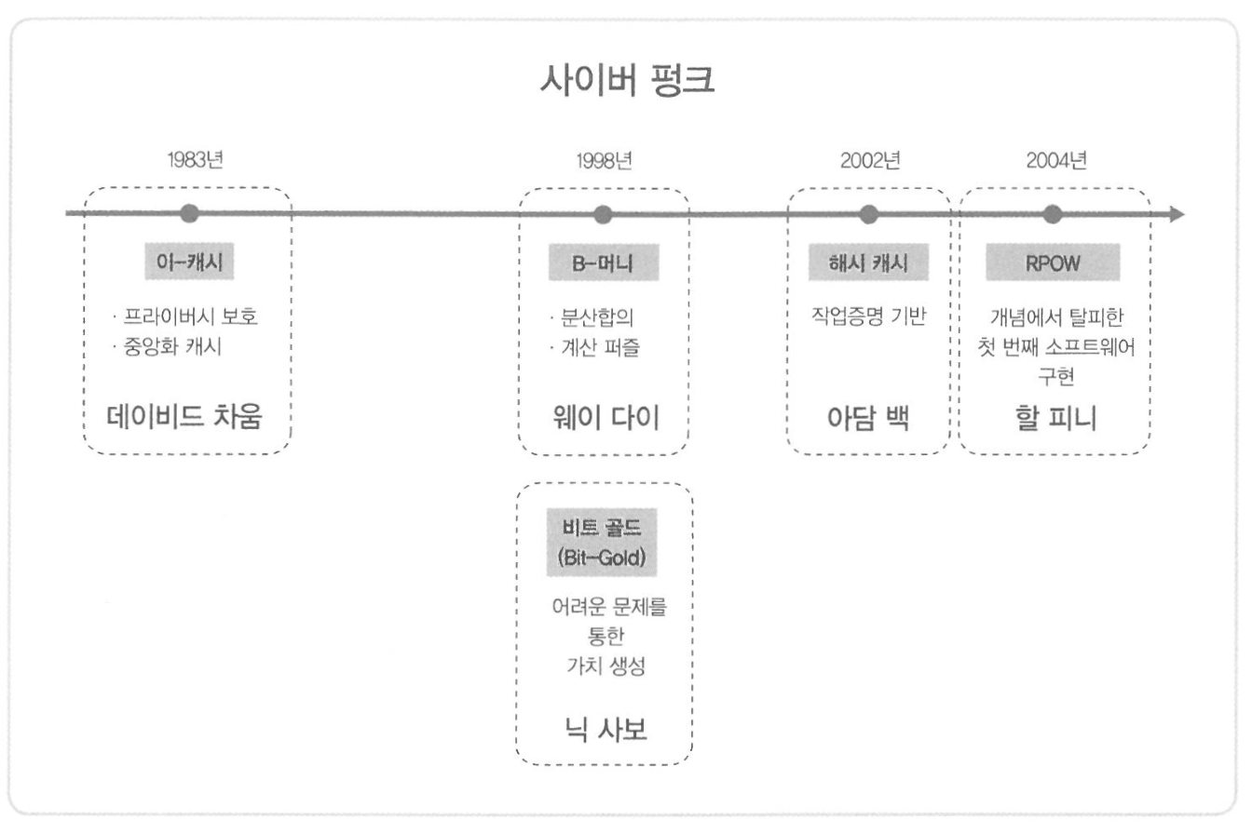
역사
사이퍼 펑크
Notes:
https://academy.binance.com/ko/articles/history-of-cryptography
https://academy.binance.com/ko/articles/history-of-blockchain
블록체인 해설서: https://www.notion.so/2-91f0f82809ad4266bb9d37ea2c12eb8a

Slide 3
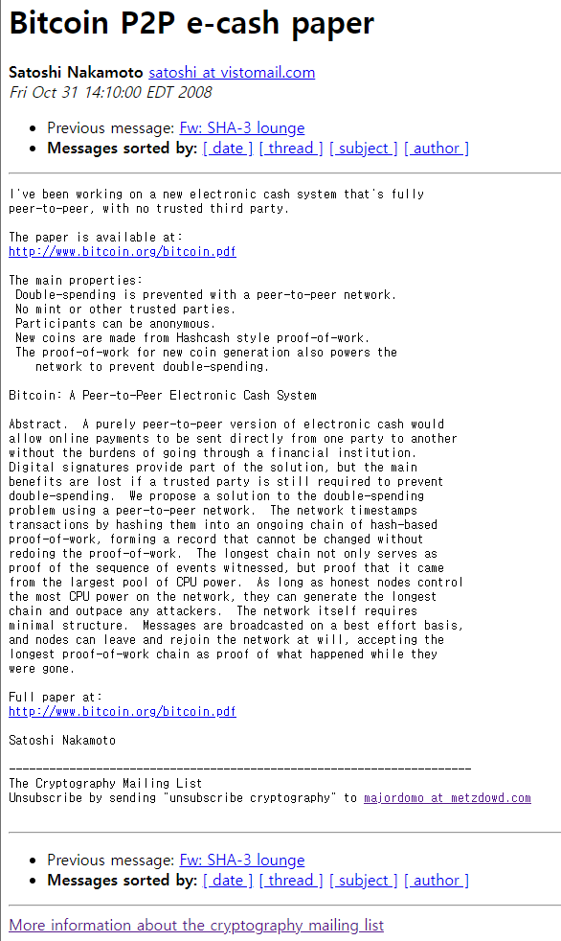
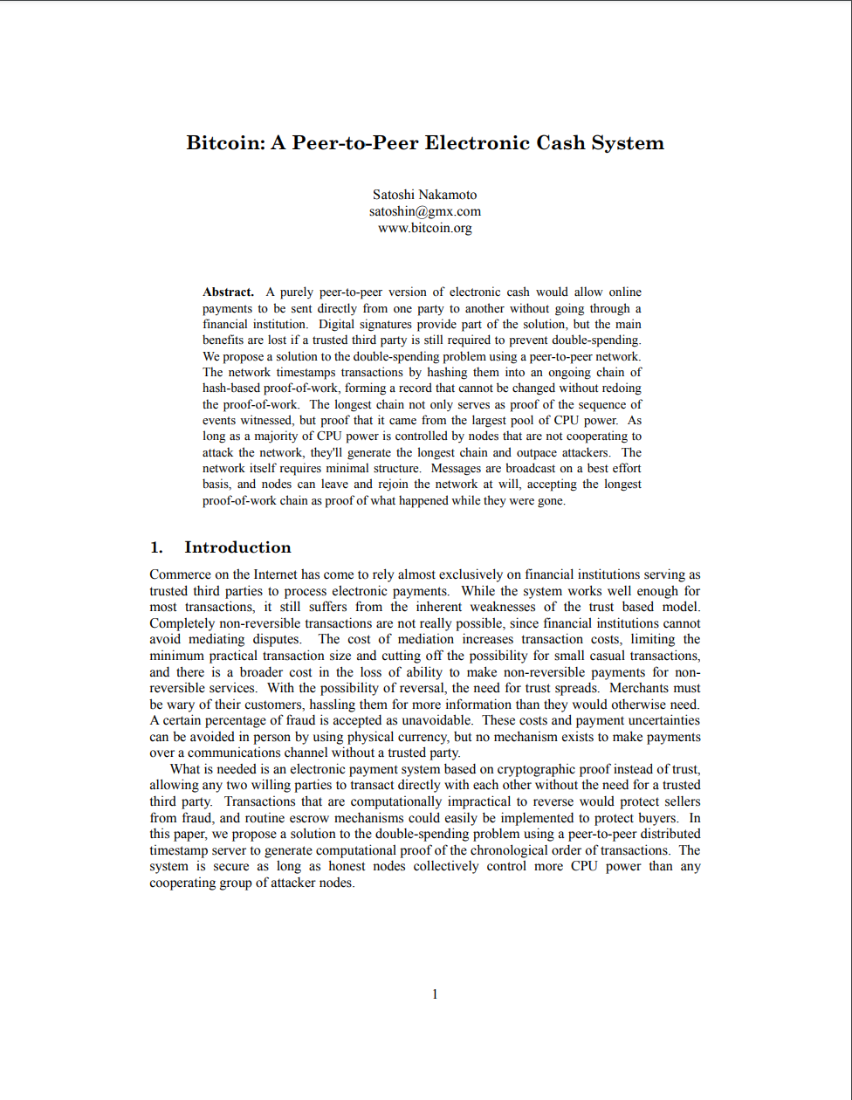
비트코인 [ Bitcoin: A Peer-to-Peer Electronic Cash System]
2008-10-31 Cypherpunk mailing list
Bitcoin Paper
https://satoshi.nakamotoinstitute.org/emails/cryptography/
https://bitcoin.org/bitcoin.pdf , 한글
Notes:
https://satoshi.nakamotoinstitute.org/emails/cryptography/threads/1/

Slide 4
비트코인 [ Bitcoin: A Peer-to-Peer Electronic Cash System (2008-10-31) ]
1. Introduction
Commerce on the Internet has come to rely almost exclusively on financial institutions serving as trusted third parties to process electronic payments. While the system works well enough for most transactions, it still suffers from the inherent weaknesses of the trust based model.
인터넷 기반 상거래는 전자 결제를 처리할 신뢰받는 제 3 자 역할을 거의 전적으로 금융기관에 의존해 왔다. 이 시스템은 대다수 거래에 충분히 잘 동작하지만, 여전히 신뢰 기반 모델의 태생적 약점을 극복하지 못한다.
…
What is needed is an electronic payment system based on cryptographic proof instead of trust, allowing any two willing parties to transact directly with each other without the need for a trusted third party.
필요한 것은 신뢰 대신 암호학적 증명(cryptographic proof)에 기반해), 거래 의사가 있는 두 당사자가 신뢰받는 제 3 자를 필요로 하지 않고 서로 직접 거래하게 해주는 전자 화폐 시스템이다.
…
12. Conclusion
We have proposed a system for electronic transactions without relying on trust.
우리는 신뢰에 의존하지 않는 전자거래용 시스템을 제안했다.

Slide 5
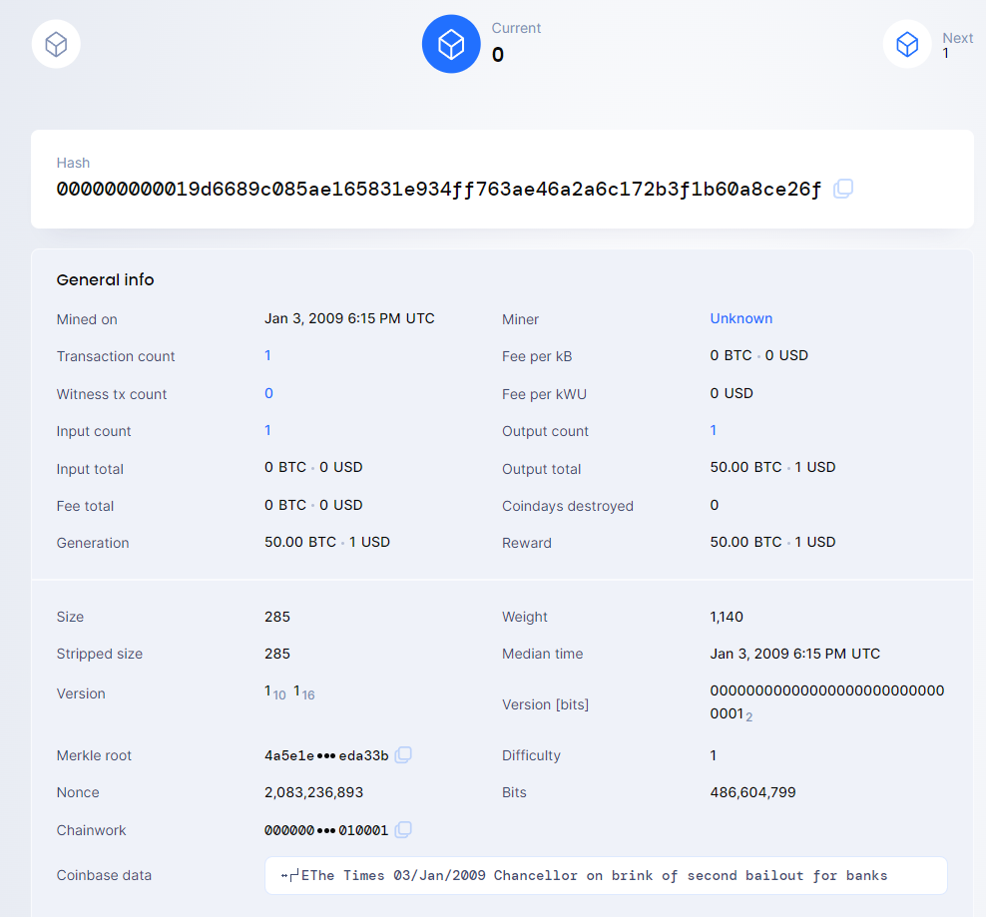
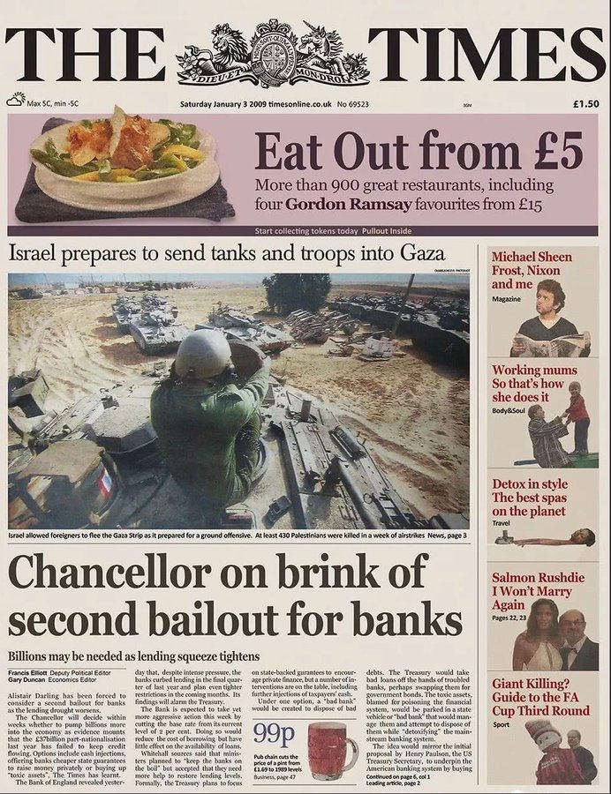
비트코인 [ Genesis Block ]
Bitcoin Genesis Block, 2009-01-03 18:15 UTC
The Times 03/Jan/2009 Chancellor on brink of second bailout for banks 더 타임스 2009-01-03 은행에 대한 두번째 구제금융에 임박한 재무장관
https://blockchair.com/bitcoin/block/0
Notes:
https://blockchair.com/bitcoin/block/0

Slide 6
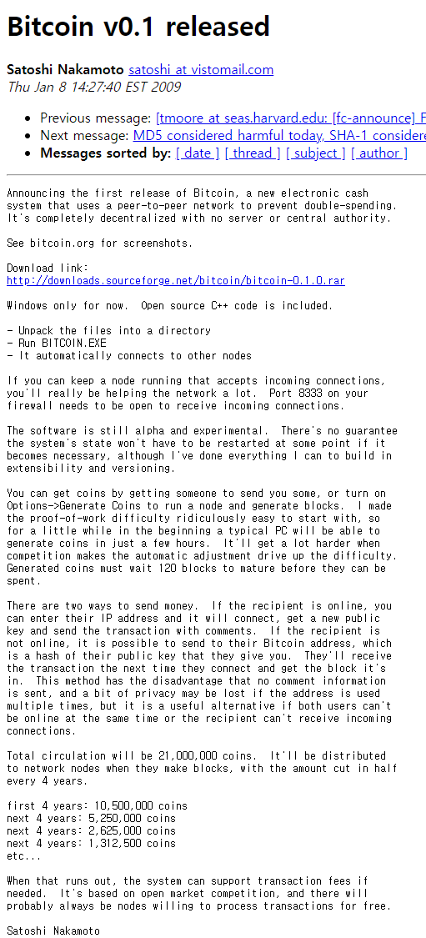
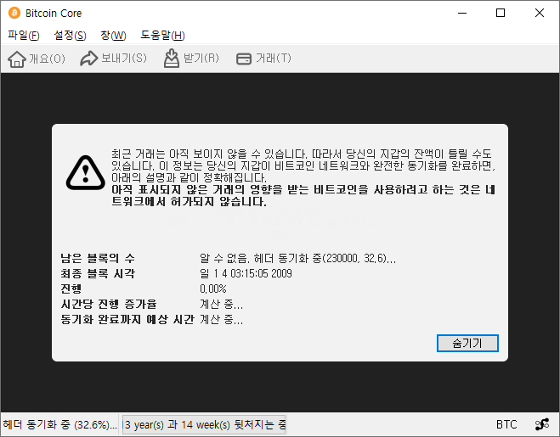
비트코인 [ Release 0.1]
2009-01-08, Bitcoin v0.1 released
Bitcoin Core 22.0

Slide 7
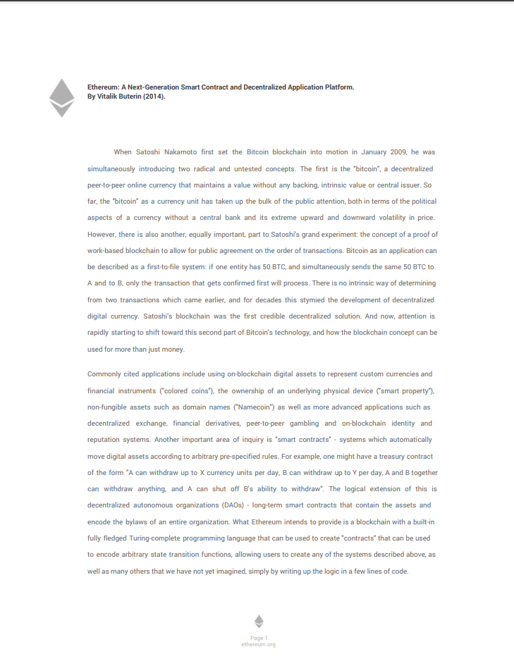
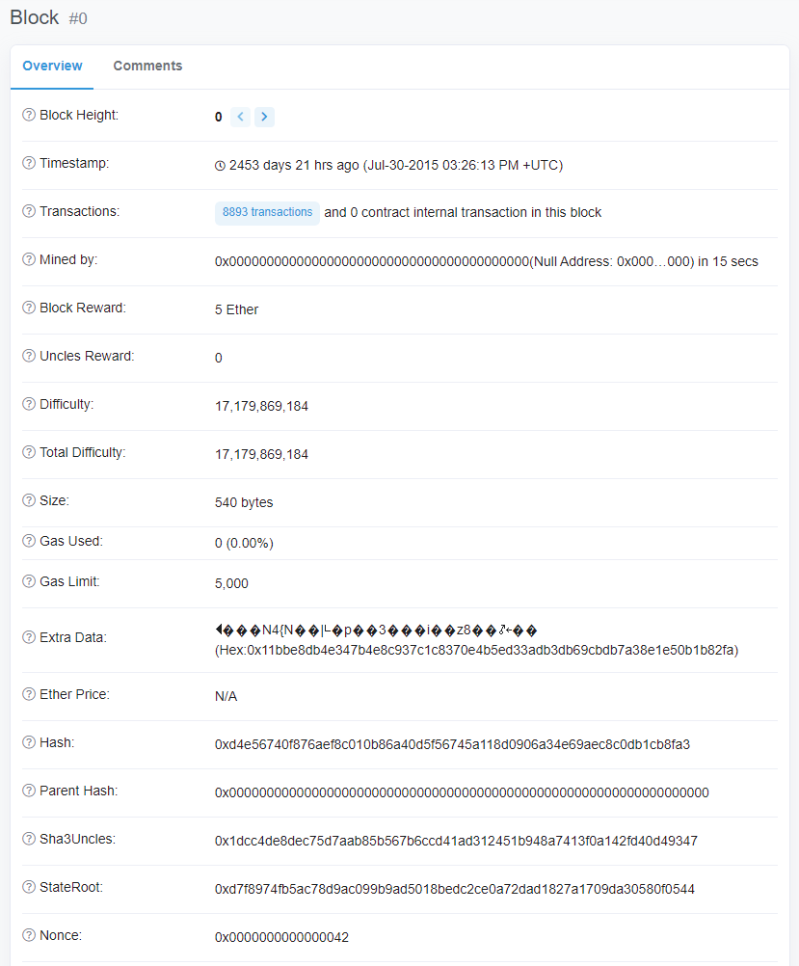
이더리움(Ethereum)
2013-11-27, 비탈릭 부테린 : 이더리움 백서, 개발 제안
2015-07-30 15:25:13 UTC, Genesis Block 생성
https://ethereum.org/en/whitepaper/ , 한글
https://etherscan.io/block/0
Notes:
https://ethereum.org/en/history/
https://etherscan.io/block/0
https://ethereum.org/en/whitepaper/
번역: https://github.com/ethereum/wiki/wiki/%5BKorean%5D-White-Paper

Slide 8
이더리움 [White Paper, Vitalik Buterin (백서, 비탈릭 부테린)]
A Next-Generation Smart Contract and Decentralized Application Platform
차세대 스마트 컨트랙트와 탈중앙화된 어플리케이션 플랫폼
Satoshi Nakamoto's development of Bitcoin in 2009 has often been hailed as a radical development in money and currency, being the first example of a digital asset which simultaneously has no backing or "intrinsic value" and no centralized issuer or controller. However, another, arguably more important, part of the Bitcoin experiment is the underlying blockchain technology as a tool of distributed consensus, and attention is rapidly starting to shift to this other aspect of Bitcoin.
사토시 나카모토에 의해 2009 년 개발된 비트코인은 종종 화폐와 통화분야에서 매우 근본적인 혁신으로 묘사되어 왔는데, 이것은 비트코인이 어떤 담보나 내재적인 가치를 가지지 않으며, 중앙화된 발행기관이나 통제기관도 없는 디지털 자산의 첫 번째 사례였기 때문이다. 하지만 비트코인 실험의 더욱 중요한 측면은 비트코인을 떠받치고 있는 분산 합의 수단으로서의 블록체인 기술이며, 이에 대한 관심이 급격하게 늘어나고 있다.
…

Slide 9
이더리움 [White Paper, Vitalik Buterin (백서, 비탈릭 부테린)]
What Ethereum intends to provide is a blockchain with a built-in fully fledged Turing-complete programming language that can be used to create "contracts" that can be used to encode arbitrary state transition functions, allowing users to create any of the systems described above, as well as many others that we have not yet imagined, simply by writing up the logic in a few lines of code.
이더리움이 제공하려는 것은 완벽한 튜링완전(turing-complete) 프로그래밍 언어가 심어진 블록체인이다. 이 프로그래밍 언어는, 코딩 된 규칙에 따라 '어떤 상태'를 다르게 변환시키는 기능(arbitrary state transition functions)이 포함된 "계약(contracts)"을 유저들이 작성할 수 있게 함으로써 앞서 설명한 시스템들을 구현 가능하게 할 뿐만 아니라 우리가 아직 상상하지 못한 다른 많은 어플리케이션들도 매우 쉽게 만들 수 있도록 도와줄 것이다.
…
Conclusion
The Ethereum protocol would not "support" any of the applications directly, but the existence of a Turing-complete programming language means that arbitrary contracts can theoretically be created for any transaction type or application. …
이더리움 프로토콜은 이러한 어플리케이션들을 직접적으로 제공하는 것이 아니라, 튜링완전언어(Turing-complete programming language)를 통해 이론적으로 거의 모든 형태의 이체방식이나 어플리케이션을 만들어낼 수 있도록 지원한다. …

Slide 10
비트코인, 이더리움
비트코인
신뢰가 아닌 암호학적인 증명에 기반한 전자 화폐 시스템
탈중앙화 디지털 자산의 첫 번째 사례
분산 합의 수단으로서의 블록체인 기술
이더리움
스마트 컨트랙트와 탈중앙화된 어플리케이션 플랫폼
튜링완전(turing-complete) 프로그래밍 언어 지원 블록체인
규칙에 따라 '상태'를 변환시키는 기능이 포함된 "계약(contracts)" 작성 가능
거의 모든 형태의 어플리케이션을 만들어낼 수 있도록 지원

Slide 11
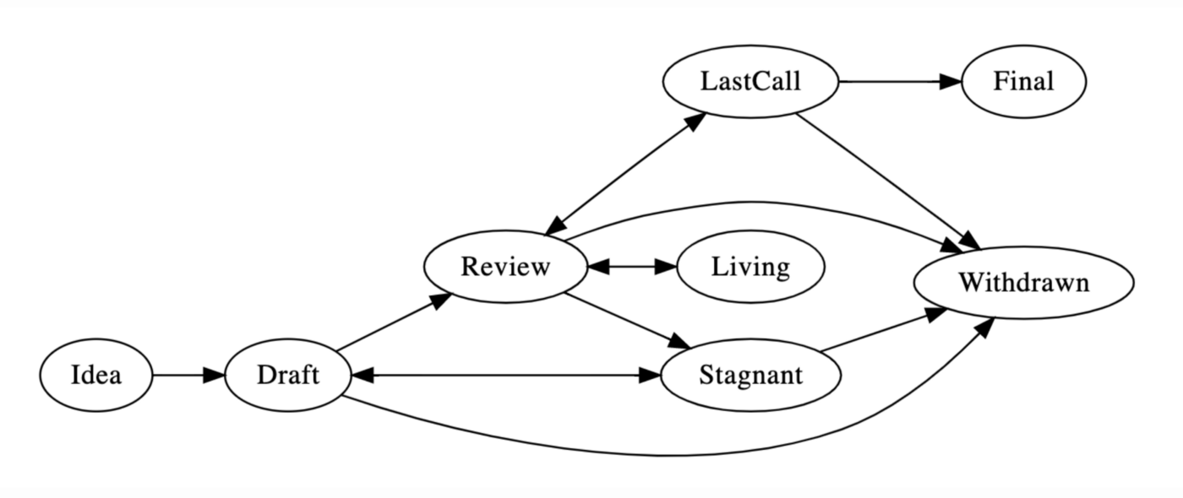
기타 용어
BIP (Bitcoin Improvement Proposals)
비트코인 개선 제안
https://github.com/bitcoin/bips
EIP (Ethereum Improvement Proposals)
이더리움 개선 제안
https://github.com/ethereum/EIPs
ERC (Ethereum Request for Comment)
RFC(Request For Comment)의 이더리움 버전
EIP에서 관리하는 공식 프로토콜
ERC-20(Token), ERC-721(NFT), ERC-1155(Multi-Token)
https://eips.ethereum.org/erc
NITS (National Institute of Standards and Technology)
미국 국립표준기술연구소
공식적인 임무는 경제 안보를 강화하고, 삶의 질을 개선하는 방식으로 측정 과학, 표준 및 기술을 진보시켜 미국 혁신과 산업 경쟁력을 증진시키는 것
Notes:
https://github.com/bitcoin/bips
https://github.com/ethereum/EIPs
https://eips.ethereum.org/erc
BIP: https://en.bitcoinwiki.org/wiki/Bitcoin_Improvement_Proposals
EIP : https://miro.medium.com/max/1400/1*J5s4FqYvj38K9a1x1koYRg.png
What is EIP: https://medium.com/coinmonks/what-the-heck-is-eip-and-how-can-i-create-one-ethereum-standards-eip-erc-faqs-2fd1194eebe0

Slide 12
암호학
10진수, 2진수, 16진수
나머지(modulo) 연산
해시(Hash) 함수
대칭키 암호, 비대칭키 암호(공개키 암호)
비대칭키 암호 - 타원곡선 암호(ECC, Elliptic Curve Cryptography)
256bit

Slide 13
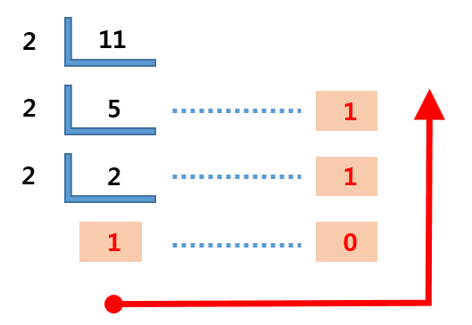
10진수(decimal), 2진수(binary), 16진수(hex)
10진수(decimal) : [0, 9]
1, 2, 3, 4, 5, 6, 7, 8, 9, 10, 11, 12, 13, …
2진수(binary) : [0,1]
2진수 자릿수별 10진수
10진수 | 0 | 1 | 2 | 3 | 4 | 5 | 6 | 7 | 8 | 9 | 10
2진수 | 0000 | 0001 | 0010 | 0011 | 0100 | 0101 | 0110 | 0111 | 1000 | 1001 | 1010
2진수 | 100000 | 10000 | 1000 | 100 | 10 | 1
자릿수 | 2⁵ | 2⁴ | 2³ | 2² | 2¹ | 2⁰
10진수 | 32 | 16 | 8 | 4 | 2 | 1
2진수 ➡ 10진수
1011 = 1000 + 10 + 1 ➡ 8 + 2 + 1 = 11
10진수 ➡ 2진수
11 ➡ 1011
Notes:
https://m.blog.naver.com/icbanq/221727893563

Slide 14
10진수(decimal), 2진수(binary), 16진수(hex)
16진수(hex) : [0, f]
10진수 | 0 | 1 | 2 | 3 | 4 | 5 | 6 | 7 | 8 | 9 | 10 | 11 | 12 | 13 | 14 | 15
2진수 | 0000 | 0001 | 0010 | 0011 | 0100 | 0101 | 0110 | 0111 | 1000 | 1001 | 1010 | 1011 | 1100 | 1101 | 1110 | 1111
16진수 | 0 | 1 | 2 | 3 | 4 | 5 | 6 | 7 | 8 | 9 | a | b | c | d | e | f
bit : 0 or 1 = 2진수 한자리, 1 nibble = 4bits, 1 byte = 8bits, 1KB = 1024 bytes, 1MB = 1024 KB, 1GB = 1024 MB, …
큰 10진수(decimal) ➡ 2진수(binary)(bit) ➡ 16진수(hex)(nibble)
10진수
561673155925223069349637322719296911316457960
2진수 (160bit)
0000000000011001001011111011000100001101111100110111110010011111101100100110100000101001111010110010110011000110001000111100110100011011111101011001100111101000
16진수 (160bit, 40nibble)
0x00192Fb10dF37c9FB26829eb2CC623cd1BF599E8
111101011001100111101000
F 5 9 9 E 8

Slide 15
나머지(modulo) 연산
Notes:
모듈러 연산: https://www.crocus.co.kr/1231

Slide 16

해시(Hash) 함수
임의의 길이를 갖는 임의의 데이터에 대해 고정된 길이의 데이터로 매핑하는 단방향 함수
$$f\left(x\right)=x \% 7$$
임의의 정수에 대해 0 ~ 7 사이의 숫자로 매핑하는 단방향 함수
Hash Table
해시 함수: $f\left(x\right)=x \% 7$, 값 : 2, 7, 15, 33, -1, 14
2 % 7 = 2
7 % 7 = 0
15 % 7 = 1
33 % 7 = 5
-1 % 7 = 6
14 % 7 = 0 : 해시 충돌(Hash Collision) (해시 함수가 서로 다른 입력 값[7,14]에 대해 동일한 출력 값[0]는 내는 상황)
Index | 0 | 1 | 2 | 3 | 4 | 5 | 6
Value | 7 | 15 | 2 |  |  | 33 | -1

Slide 17
해시(Hash) 함수
암호화 해시 함수(Cryptographic Hash Function)
해시 함수의 일종으로, 해시 값으로부터 원래의 입력 값과의 관계를 찾기 어려운 성질을 가지는 해시 함수
역상 저항성(preimage resistance): 주어진 해시 값에 대해, 그 해시 값을 생성하는 입력 값을 찾는 것이 계산상 어렵다.
제 2 역상 저항성(second preimage resistance): 입력 값에 대해, 그 입력의 해시 값을 바꾸지 않으면서 입력을 변경하는 것이 계산상 어렵다.
충돌 저항성(collision resistance): 해시 충돌에 대해 안전해야 한다. 같은 해시 값을 생성하는 두 개의 입력 값을 찾는 것이 계산상 어려워야 한다.
Hash(message) = digest
역상 저항성
제 2 역상 저항성
충돌 저항성
Hash(?) = digest
Hash(message) = digest
Hash(?) = digest
Hash(1?) = Hash(2?)
Notes:
digest : 요약, 각 메시지마다 고유하게 산출되도록 만든 간단한 문자열
충돌은 반드시 발생한다.
역상 저항성: digest 값의 message를 찾기 어려워야 한다.
제 2 역상 저항성 : 동일한 digest를 생성하는 다른 message를 찾기 어려워야 한다
충돌 저항성 : 같은 해시 값을 생성하는 2개의 입력 값을 찾는 것은 어려워야 한다.
블록체인 해설서 :
계산 용이성
원상 회피
두번째 원상 회피
충돌 회피

Slide 18
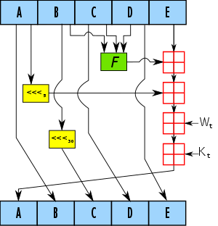
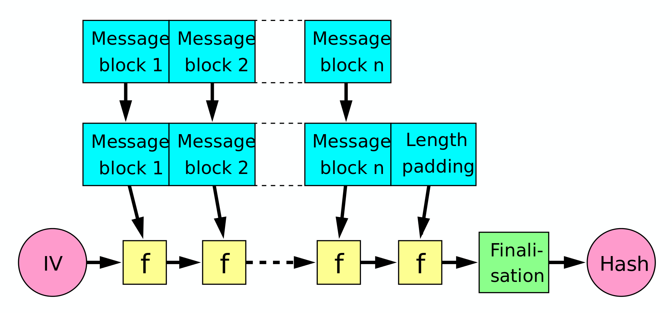
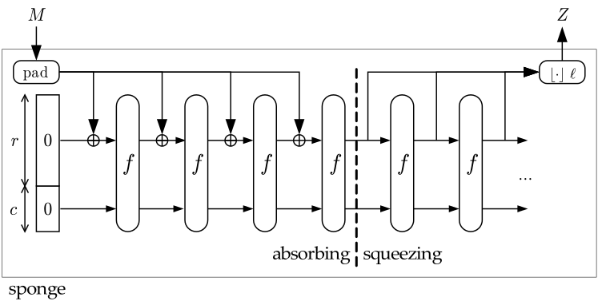
해시(Hash) 함수
SHA(Secure Hash Algorithm) (SHA-0) [Input : 2⁶⁴bit ➡ Output:160bit]
미국 국가안보국(NSA)가 1993년 처음 설계했으면 미국 국가 표준으로 지정
SHA-1 [Input : 2⁶⁴bit ➡ Output:160bit]
1995년 SHA-0 변형 발표 (보안 강화)
2017-02-23 Google Announcing the first SHA1 collision 링크
SHA-2
2001년 SHA1 변형 발표
SHA-224, SHA-256, SHA-384, SHA-512
비트코인 : SHA-256(SHA-256(message)) , Genesis Block (2009-01-03)
2번: Merkle-Damgard construction 기반 알고리즘(MD5, SHA1, SHA2)은 Length extension attack 가능성 존재
Keccak
2007-11-02 NIST이 SHA2의 잠재적 충돌 우려로 공개적으로 SHA-3 대회 개최, SHA-3 Project
2012-10-02 Keccak이 우승 알고리즘으로 선정, Announcement
고정길이: keccak-224, keccak-256, keccak-384, keccak-512 | 가변길이: SHAKE-128, SHAKE-256
이더리움 : keccak256(message) , Genesis Block (2015-07-30)
SHA-3
2015-08-05 NIST가 Keccak을 수정하여 발표, Announcement
고정길이: SHA3-224, SHA3-256, SHA3-384, SHA3-512 | 가변길이: SHAKE-128, SHAKE-256
SHA-1 압축 함수가 블록 하나를 처리하는 과정
Merkle–Damgård hash construction
Keccak (sponge function)
Notes:
Hash 알고리즘별 안정도 : http://valerieaurora.org/hash.html
Merkle-Damgard 해시 함수: https://3-24.github.io/cryptography/Merkle-Damgard/
IV: Initialization vector (초기화 벡터, 시작변수[starting variables]) : https://en.wikipedia.org/wiki/Initialization_vector
SHA3 Competition Ann: https://www.federalregister.gov/documents/2007/11/02/E7-21581/announcing-request-for-candidate-algorithm-nominations-for-a-new-cryptographic-hash-algorithm-sha-3
NITS 컨테스트(2007-11-02) : https://csrc.nist.gov/news/2007/request-for-candidate-algorithm-nominations
SHA3 : https://ko.wikipedia.org/wiki/SHA-3
2012년 10월 1일에 귀도 베르토니조앤 데먼, 질 반 아쉐, 마이클 피터스가 설계한 Keccak이 SHA-3의 해시 알고리즘으로 선정되었다.^{[1]}
2015년 8월 5일, 미국 국립표준기술연구소가 SHA-3 암호화 해시 함수 표준을 발표하였다.^{[2]}
NITS Example Values: https://csrc.nist.gov/projects/cryptographic-standards-and-guidelines/example-values
해시함수 원리 : https://velog.io/@jeong0982/%EC%95%94%ED%98%B8%ED%95%99-5

Slide 19
해시(Hash) 함수
쇄도 효과 (avalanche effect) (산사태 효과)
어떤 암호 알고리즘이 입력값에 미세한 변화를 줄 경우 출력값에 상당한 변화가 일어나는 성질
message1 message2 | : {"from":"A","to":"B","value:100} : {"from":"A","to":"C","value:100}
SHA-256(message1) SHA-256(message2) | : 0x57e08177d123681fe427bd5ca289fdcb68d199e1fbd0e48cbd9e8766454f448e 58/64 = 90.6% : 0x3da09727786e150ffd594bc0e6fe671c2ca2db115bac663a3f54a36da9ec62e9
Keccak-256(message1) Keccak-256(message2) | : 0x284693edfb1d4aa0201888bc2e03084e08c708d9f7936efa136a060c88c85757 62/64 = 96.9% : 0xc19a6194cdbf9f29bc290f58f00f3cf6a246d41b866cd761a2566c24fcc47fd8
SHA3-256(message1) SHA3-256(message2) | : 0xfb2ca149b1938f3d1a7d1b3be530cef98244c8ce99cee49ce2b91c8653a43d98 63/64 = 98.4% : 0xa47b2604a0da8b9abd23f8d252927956e55bae95250867dd558f6237357cfb44
Keccak-256(message1) SHA3-256(message1) | : 0x284693edfb1d4aa0201888bc2e03084e08c708d9f7936efa136a060c88c85757 63/64 = 98.4% : 0xfb2ca149b1938f3d1a7d1b3be530cef98244c8ce99cee49ce2b91c8653a43d98
online-tools
Notes:
쇄도 효과: https://ko.wikipedia.org/wiki/%EC%87%84%EB%8F%84_%ED%9A%A8%EA%B3%BC
Online hash https://emn178.github.io/online-tools/sha3_256.html

Slide 20

대칭키 암호, 비대칭키 암호(공개키 암호)
대칭 키 암호(symmetric-key algorithm)
암호화와 복호화에 같은 키를 쓰는 알고리즘
AES(Advanced Encryption Standard) : 2001-11-26 NIST에 의해 제정된 암호화 방식, Announcement
1997-01-02 NIST가 DES를 대체할 목적으로 개선된 암호 기법 공모, Announcement
빈슨트 레이믄(Vencent Rijment)과 요안 대믄(Joan Daemen)의 개발한 레인달(Rijndael) 알고리즘이 선정
AES-126, AES-192, AES-256
암호화(Encrypt)
평문(Plain Text)
(Hello!)
암호문(Cipher Text)
(FA3E2B29)
암호키(Cypher Key)
복호화(Decrypt)
Notes:
아이콘: https://www.flaticon.com/
AES 설명: https://xn--vj5b11biyw.kr/27

Slide 21

대칭키 암호, 비대칭키 암호(공개키 암호)
비대칭키 암호 (공개키 암호, public-key cryptography)
암호화와 복호화에 다른 키를 쓰는 알고리즘
개인키로 공개키 생성 가능, 공개키로 개인키 생성 불가능
개인키로 암호화한 암호문을 공개키로 복호화 가능
공개키로 암호화한 암호문을 개인키로 복호화 가능
개인키(Private Key)
공개키(Public Key)
평문(Plain Text)
(Hello!)
암호화(Encrypt)
암호문(Cipher Text)
(6EB69570)
복호화(Decrypt)
평문(Plain Text)
(Hello!)
평문(Plain Text)
(Hello!)
암호화(Encrypt)
암호문(Cipher Text)
(08E03CE4)
복호화(Decrypt)
평문(Plain Text)
(Hello!)

Slide 22
비대칭키 암호(공개키 암호) [ 타원곡선 암호(ECC, Elliptic Curve Cryptography) ]
비밀키 -> 공개키 : 단방향
비밀키 : 숫자
공개키 : 좌표
Notes:
타원곡선암호: https://www.notion.so/05bda38917de41499e3a0825e9a4172c
밑바닥부터 시작하는 비트코인 3. 타원곡선 암호 https://youtu.be/lHGGmJNgUEQ
ECC, ECDSA 이해하기 (ft. 수학) : http://blog.somi.me/math/2019/06/10/understanding-ECC-ECDSA/

Slide 23
256bit
NITS SP 800-57 Part 1 (Recommendation for Key Management: Part 1 – General)
보안강도(비트) | Hash |  | 대칭키 암호 | 비대칭키 암호 |  | 허용기간
 | SHA2 | SHA3 | AES | IFC(RSA) | ECC(ECDSA)
≤ 80 |  |  |  | 1024 | 160-223 | 미허용
112 | 224 | 224 |  | 2048 | 224-255 | ~2030년
128 | 256 | 256 | 128 | 3072 | 256-383 | 2031년 ~
192 | 384 | 384 | 192 | 7680 | 384-511 | 2031년 ~
≥ 256 | 512 | 512 | 256 | 15360 | 512+ | 2031년 ~
Notes:
권고 대칭 키 블록암호 알고리즘
https://www.notion.so/8c0a97944ec1483990ebcebe950a2aab#83be5d79efb344659578eb8f8befafaf
NIST SP 800-57 Part 1 Rev. 5 (Recommendation for Key Management: Part 1 – General) (2020-05-04) p54, p56, p59
https://csrc.nist.gov/publications/detail/sp/800-57-part-1/rev-5/final
https://pthree.org/2014/05/02/analysis-of-ripemd-160/

Slide 24
256bit
NITS SP 800-57 Part 1 (Recommendation for Key Management: Part 1 – General)
보안강도(비트) | Hash |  | 대칭키 암호 | 비대칭키 암호 |  | 허용기간
 | SHA2 | SHA3 | AES | IFC(RSA) | ECC(ECDSA)
≤ 80 |  |  |  | 1024 | 160-223 | 미허용
112 | 224 | 224 |  | 2048 | 224-255 | ~2030년
128 | 256 | 256 | 128 | 3072 | 256-383 | 2031년 ~
192 | 384 | 384 | 192 | 7680 | 384-511 | 2031년 ~
≥ 256 | 512 | 512 | 256 | 15360 | 512+ | 2031년 ~
비트코인
Hash : 256bit - SHA256(SHA256(message))
ECC(ECDSA) : 256bit - secp256k1
Notes:
권고 대칭 키 블록암호 알고리즘
https://www.notion.so/8c0a97944ec1483990ebcebe950a2aab#83be5d79efb344659578eb8f8befafaf
NIST SP 800-57 Part 1 Rev. 5 (Recommendation for Key Management: Part 1 – General) (2020-05-04) p54, p56, p59
https://csrc.nist.gov/publications/detail/sp/800-57-part-1/rev-5/final

Slide 25
256bit
NITS SP 800-57 Part 1 (Recommendation for Key Management: Part 1 – General)
보안강도(비트) | Hash |  | 대칭키 암호 | 비대칭키 암호 |  | 허용기간
 | SHA2 | SHA3 | AES | IFC(RSA) | ECC(ECDSA)
≤ 80 |  |  |  | 1024 | 160-223 | 미허용
112 | 224 | 224 |  | 2048 | 224-255 | ~2030년
128 | 256 | 256 | 128 | 3072 | 256-383 | 2031년 ~
192 | 384 | 384 | 192 | 7680 | 384-511 | 2031년 ~
≥ 256 | 512 | 512 | 256 | 15360 | 512+ | 2031년 ~
비트코인
Hash : 256bit - SHA256(SHA256(message))
ECC(ECDSA) : 256bit - secp256k1
이더리움
Hash: 256bit - Keccak256(message)
ECC(ECDSA) : 256bit - secp256k1
Notes:
권고 대칭 키 블록암호 알고리즘
https://www.notion.so/8c0a97944ec1483990ebcebe950a2aab#83be5d79efb344659578eb8f8befafaf
NIST SP 800-57 Part 1 Rev. 5 (Recommendation for Key Management: Part 1 – General) (2020-05-04) p54, p56, p59
https://csrc.nist.gov/publications/detail/sp/800-57-part-1/rev-5/final

Slide 26
암호학 정리
Hash: 임의의 길이를 갖는 임의의 데이터에 대해 고정된 길이의 데이터로 매핑하는 단방향 함수
암호화 해시 함수 : 해시 값으로부터 원래의 입력값과의 관계를 찾기 어려운 성질을 가지는 함수
대칭키 암호 : 암호화와 복호화에 같은 암호 키를 쓰는 알고리즘
비대칭키 암호(공개비 암호) : 암호화와 복호화에 다른 암호 키를 쓰는 알고리즘
256bit
 | 비트코인 | 이더리움
Hash 함수 | SHA256 2번 | Keccak256
비대칭키 암호 | ECC 256bit (secp256k1) | ECC 256bit (secp256k1)
Notes:
비트코인, 이더리움 비교: https://www.notion.so/4-aff96b59d862419783debee12036f07b

Slide 27
전통적인 원장(Ledger)
원장(Ledger)이란 주요 거래(Transaction)를 계정(Account)과 잔고별로 모은 장부 문서
원장 이미지, 원장의 한 페이지
비트코인의 전자 화폐 시스템과 연계하여 설명
Blockchain을 Ledger라고 불리는 이유
트랜잭션 = 거래 한 건(transaction)
블록(block) = 한 페이지(page)
블록체인(blockchain) = 원장(ledger)
Notes:
원장이란 주요 거래를 계정과 잔고별로 모은 장부 문서

Slide 28
트랜잭션, 블록, 블록체인 (transaction, block, blockchain)
트랜잭션(transaction, tx) : 거래 한 건
A가 B에게 100 비트코인 이체
B가 C에게 200 비트코인 이체
블록 : 트랜잭션의 묶음
블록체인 : 블록의 묶음
Tx0 A ➡ B 100 BTC
Tx1 B ➡ C 200 BTC
Block
Tx0 A ➡ B 100 BTC
Tx1 B ➡ C 200 BTC
Block 0
Block 1
Block 2
Tx0 A ➡ B 100 BTC
Tx1 B ➡ C 200 BTC
Tx0 C ➡ D 300 BTC
Tx1 A ➡ D 100 BTC
Tx0 E ➡ A 100 BTC
Tx1 D ➡ B 400 BTC
Genesis Block
첫번째 블록
Notes:
제네시스 블록: http://wiki.hash.kr/index.php/%EC%A0%9C%EB%84%A4%EC%8B%9C%EC%8A%A4%EB%B8%94%EB%A1%9D

Slide 29
블록과 트랜잭션
블록은 트랜잭션(거래)의 묶음
머클 트리(Merkle tree) [해시 트리(Hash tree)]
블록에 포함된 내역을 트리 형태로 요약한 것
leaf(잎) 가 아닌 모든 노드가 자식 노드들의 해시로 구성된 트리
1979년 랄프 머클(Ralph Merkle)이 개발
Block
Merkle Root
Hash(Hash 0 + Hash1)
Tx0 A ➡ B 100 BTC
Tx1 B ➡ C 200 BTC
Tx2 A ➡ C 100 BTC
Tx3 C ➡ D 500 BTC
Hash 4
Hash(Hash 0 + Hash1)
Hash 5
Hash(Hash 2 + Hash3)
Leaf Node
Hash 0
Hash(A ➡ B 100 BTC)
Hash 1
Hash(B ➡ C 200 BTC)
Hash 2
Hash(B ➡ C 200 BTC)
Hash 3
Hash(B ➡ C 200 BTC)
Transactions
Tx0 A ➡ B 100 BTC
Tx1 B ➡ C 200 BTC
Tx2 A ➡ C 100 BTC
Tx3 C ➡ D 500 BTC
Notes:
해시넷 – 머클트리: http://wiki.hash.kr/index.php/%EB%A8%B8%ED%81%B4%ED%8A%B8%EB%A6%AC
수학, 특히 그래프 이론에서 회로[1]가 없는 연결 무향 그래프를 트리라고 한다
https://namu.wiki/w/%ED%8A%B8%EB%A6%AC(%EA%B7%B8%EB%9E%98%ED%94%84)
트리 : 그래프의 한 종류 (https://gmlwjd9405.github.io/2018/08/12/data-structure-tree.html)
- 사이클(cycle)이 없는 하나의 연결 그래프(Connected Graph)
또는 DAG(Directed Acyclic Graph, 방향성이 있는 비순환 그래프)의 한 종류 이다.
트리 구조(tree 構造, 문화어: 나무구조)란 그래프의 일종으로, 여러 노드가 한 노드를 가리킬 수 없는 구조이다. 간단하게는 회로가 없고, 서로 다른 두 노드를 잇는 길이 하나뿐인 그래프를 트리라고 부른다.
트리에서 최상위 노드 : 루트 노드(root node), 부모 노드(parent node), 자식 노드(child node), 잎 노드(leaf node) 자식이 없는 노드, 잎 노드가 아닌 노드는 내부 노드(internal node)
https://ko.wikipedia.org/wiki/%ED%8A%B8%EB%A6%AC_%EA%B5%AC%EC%A1%B0
https://gmlwjd9405.github.io/2018/08/12/data-structure-tree.html

Slide 30
머클트리(Merkle tree)
Hash
비트코인 : SHA-256(SHA-256(message))
이더리움 : Keccak-256(message)
Merkle Root
Hash(Hash 0 + Hash1)
Hash 4
Hash(Hash 0 + Hash1)
Hash 5
Hash(Hash 2 + Hash3)
Hash 0
Hash(Transaction 0)
Hash 1
Hash(Transaction 1)
Hash 2
Hash(Transaction 2)
Hash 3
Hash(Transaction 3)
Transaction 0
Transaction 1
Transaction 2
Transaction x3
Keccak-256(A ➡ B 100 ETH)
= 1b039ee461b947d44bce97fbded54057e1f9a78c5d07ea13d044feb1b87c31f5
= 1b0…1f5
Keccak-256
※ 마지막 노드의 짝이 없는 경우 0x000…000 추가 후 Hash Hash(7e7…4d0000…000) = cba…b6f
0xfdb…96e
Keccak-256(31e…269258…d7c)
0x31e…269
Keccak-256(1b0…1f5943…04e)
0x258…d7c
Keccak-256(7e7…4d0529…4e2)
0x1b0…1f5
Keccak-256(A ➡ B 100 ETH)
0x943…04e
Keccak-256(B ➡ C 200 ETH)
0x7e7…4d0
Keccak-256(A ➡ C 100 ETH)
0x529…4e2
Keccak-256(C ➡ D 500 ETH)
Tx0 A ➡ B 100 ETH
Tx1 B ➡ C 200 ETH
Tx2 A ➡ C 100 ETH
Tx3 C ➡ D 500 ETH
Notes:
https://emn178.github.io/online-tools/keccak_256.html
256bit -> hex : 64자
A ➡ B 100 ETH : 1b039ee461b947d44bce97fbded54057e1f9a78c5d07ea13d044feb1b87c31f5
B ➡ C 200 ETH : 943c182ccea74981469a9f52491ade33e453e7fb97998144fdc426704a9e204e
A ➡ C 100 ETH : 7e723b466972005897162ac0acf899cd3630f85cda47ed0242de53cd375524d0
C ➡ D 500 ETH : 529b7a5ebc3b3c2ff2bebda86580bbc16edb3d169d5e2d3cd881501aa239e4e2
1b0…1f5943…04e
1b039ee461b947d44bce97fbded54057e1f9a78c5d07ea13d044feb1b87c31f5943c182ccea74981469a9f52491ade33e453e7fb97998144fdc426704a9e204e
31eb1478789eab9a5224510f0e5ac6729de695f3f3117b549c018710044b1269
7e7…4d0529…4e2
7e723b466972005897162ac0acf899cd3630f85cda47ed0242de53cd375524d0529b7a5ebc3b3c2ff2bebda86580bbc16edb3d169d5e2d3cd881501aa239e4e2
258e7f4f193cd9ac3f120d1af47cc5b57018c6a2c3b3d6e89054aec80c573d7c
31e…269258…d7c
31eb1478789eab9a5224510f0e5ac6729de695f3f3117b549c018710044b1269258e7f4f193cd9ac3f120d1af47cc5b57018c6a2c3b3d6e89054aec80c573d7c
fdb30f553b65773ea61d7762a185e74638c685341cdab8af4e164d17e6aa996e
7e723b466972005897162ac0acf899cd3630f85cda47ed0242de53cd375524d0
0000000000000000000000000000000000000000000000000000000000000000
7e723b466972005897162ac0acf899cd3630f85cda47ed0242de53cd375524d00000000000000000000000000000000000000000000000000000000000000000
cba63f1530cbadbbbae26700145a3f44227ac2121e2d5e12a844a96e1de10b6f

Slide 31
머클트리(Merkle tree) [ 트랜잭션 위·변조 탐지 ]
0xfdb…96e
Keccak-256(31e…269258…d7c)
0x31e…269
Keccak-256(1b0…1f5943…04e)
0x258…d7c
Keccak-256(7e7…4d0529…4e2)
0x1b0…1f5
Keccak-256(A ➡ B 100 ETH)
0x943…04e
Keccak-256(B ➡ C 200 ETH)
0x7e7…4d0
Keccak-256(A ➡ C 100 ETH)
0x529…4e2
Keccak-256(C ➡ D 500 ETH)
Tx0 A ➡ B 100 ETH
Tx1 B ➡ C 200 ETH
Tx2 A ➡ C 100 ETH
Tx3 C ➡ D 500 ETH
Hacker
Tx1 B ➡ H 200 ETH
0xbf8…bbf
Keccak-256(3d2…54c258…d7c)
0xbf8…bbf ≠ 0xfdb…96e (위·변조 탐지)
0x3d2…54c
Keccak-256(1b0…1f5242…e69)
0x258…d7c
Keccak-256(7e7…4d0529…4e2)
0x1b0…1f5
Keccak-256(A ➡ B 100 ETH)
0x242…e69
Keccak-256(B ➡ H 200 ETH)
0x7e7…4d0
Keccak-256(A ➡ C 100 ETH)
0x529…4e2
Keccak-256(C ➡ D 500 ETH)
Tx0 A ➡ B 100 ETH
Tx1 B ➡ H 200 ETH
Tx2 A ➡ C 100 ETH
Tx3 C ➡ D 500 ETH
Notes:
블록 내 트랜잭션의 위변조 탐지
https://emn178.github.io/online-tools/keccak_256.html
256bit -> hex : 64자
A ➡ B 100 ETH : 1b039ee461b947d44bce97fbded54057e1f9a78c5d07ea13d044feb1b87c31f5
B ➡ H 200 ETH : 242c5b25690f1e3f124e165286c0d5994e8b9be0508488b445557c9db8acce69
1b039ee461b947d44bce97fbded54057e1f9a78c5d07ea13d044feb1b87c31f5242c5b25690f1e3f124e165286c0d5994e8b9be0508488b445557c9db8acce69
3d29118bf7c80ae0d31eb593014d0da2039e54266d58d6579b960af46832254c
3d29118bf7c80ae0d31eb593014d0da2039e54266d58d6579b960af46832254c258e7f4f193cd9ac3f120d1af47cc5b57018c6a2c3b3d6e89054aec80c573d7c
bf812b3dcb6abc82d4638b507d4c75f84fd217efa3f3aa1692aa3d7028f5dbbf

Slide 32
블록과 블록체인
블록 헤더(Header)
타임스탬프 (Timestamp) : 블록 생성 시간 (= 트랜잭션 생성 시간)
머클 루트 (Merkle Root) : 트랜잭션 목록 머클 트리의 머클 루트
이전 블록 해시 (Previous Block Hash)
블록 해시 (Block Hash) : Hash (Timestamp + Merkle Root + Previous Block Hash)
논스 (Nonce) : 임의의 값 (합의 알고리즘이 PoW [Proof of Work, 작업 증명]인 경우 퍼즐 정답)
Block 0
Block 1
Block 2
Header
Header
Header
Timestamp
Merkle Root
Previous Block Hash
Block Hash
Nonce
Timestamp
Merkle Root
Previous Block Hash
Block Hash
Nonce
Timestamp
Merkle Root
Previous Block Hash
Block Hash
Nonce
Transactions
Transactions
Transactions
Tx0 A ➡ B 100 ETH
Tx1 B ➡ C 200 ETH
Tx0 C ➡ D 300 ETH
Tx1 A ➡ D 100 ETH
Tx0 E ➡ A 100 ETH
Tx1 D ➡ B 400 ETH
Genesis Block
첫번째 블록
Notes:
비트코인 헤더: https://www.datadriveninvestor.com/2019/11/21/a-decomposition-of-the-bitcoin-block-header/
Nonce는 합의 알고리즘에서 설명
Bitcoin Genesis block previous hash: 0000000000000000000000000000000000000000000000000000000000000000
https://en.bitcoin.it/wiki/Genesis_block
Ethereum Genesis block previous hash: 0x0000000000000000000000000000000000000000000000000000000000000000
https://etherscan.io/block/0

Slide 33
블록과 블록체인
타임스탬프 (Timestamp) - '시간(time)' + '도장을 찍다(stamp)' 의 합성어
시간 표기방법
1970-01-01 00:00:00.000 을 0으로 시작해서 초(second) 또는 밀리초(millisecond) 로 표시 (1s = 1000ms)
초 (s) 기준 : 1 = 1970-01-01 00:00:01
밀리초(ms) 기준 : 1 = 1970-01-01 00:00:00.001
비트코인, 이더리움 : 초 단위 사용
블록체인
블록 생성 (시작) 시간
트랜잭션 존재 시간 : 실제 트랜잭션 실행 시간과 다른 문제 존재
블록의 순서 정의
새 블록은 이전 블록보다 항상 미래
존재 증명 : 데이터가 특정 시점에 존재하고 있었다
Block 0
Block 1
Header
Header
Timestamp (1438237513)
Merkle Root
Previous Block Hash
Block Hash
Nonce
Timestamp (1438269988)
Merkle Root
Previous Block Hash
Block Hash
Nonce
Transactions
Transactions
Tx0 A ➡ B 100 ETH
Tx1 B ➡ C 200 ETH
Tx0 C ➡ D 300 ETH
Tx1 A ➡ D 100 ETH
Genesis Block
첫번째 블록
1438237513 : 2015-07-30 03:26:13 PM +UTC
1438269988 : 2015-07-30 03:26:28 PM +UTC
Notes:
해시넷 – 타임스탬프: http://wiki.hash.kr/index.php/%ED%83%80%EC%9E%84%EC%8A%A4%ED%83%AC%ED%94%84
'시간(time)' + '도장을 찍다(stamp)' 의 합성어 : 어떤 일이 일어난 시간을 기록하는 것

Slide 34
블록과 블록체인 [ 블록 헤더(Block Header) – 머클 루트 (Merkle Root) ]
머클 루트 (Merkle Root)
트랜잭션들의 머클 트리 루트
Block 0
Header
Timestamp
Merkle Root
Previous Block Hash
Block Hash
Nonce
②
③
0x31e…269
Keccak-256(1b0…1f5943…04e)
(0x31e…269)
0x1b0…1f5
Keccak-256(A ➡ B 100 ETH)
0x943…04e
Keccak-256(B ➡ C 200 ETH)
Transactions
Tx0 A ➡ B 100 ETH
Tx1 B ➡ C 200 ETH
Tx0 A ➡ B 100 ETH
Tx1 B ➡ C 200 ETH
①
Notes:
해시넷 – 타임스탬프: http://wiki.hash.kr/index.php/%ED%83%80%EC%9E%84%EC%8A%A4%ED%83%AC%ED%94%84
'시간(time)' + '도장을 찍다(stamp)' 의 합성어 : 어떤 일이 일어난 시간을 기록하는 것

Slide 35
블록과 블록체인 [ 블록 헤더(Block Header) – 이전 블록 해쉬 (Previous Block Hash) ]
이전 블록 해시 (Previous Block Hash)
이전 블록과 관계 형성
Genesis Block의 Previous Block Hash: 0x0000000000000000000000000000000000000000000000000000000000000000
Block 0
Block 1
Block 2
Header
Header
Header
Timestamp
Merkle Root
0x000…000
Block Hash
Nonce
Timestamp
Merkle Root
Previous Block Hash
Block Hash
Nonce
Timestamp
Merkle Root
Previous Block Hash
Block Hash
Nonce
Transactions
Transactions
Transactions
…
…
…
Genesis Block
첫번째 블록
Notes:
Bitcoin Genesis block previous hash: 0000000000000000000000000000000000000000000000000000000000000000
https://en.bitcoin.it/wiki/Genesis_block
Ethereum Genesis block previous hash: 0x0000000000000000000000000000000000000000000000000000000000000000
https://etherscan.io/block/0

Slide 36
블록과 블록체인 [ 블록 헤더(Block Header) –블록 해시 (Block Hash) ]
블록 해시 (Block Hash)
Timestamp, Merkle Root, Previous Block Hash 등의 Block 정보를 Hash로 변환한 값
Block Hash = Hash(Timestamp + Merkle Root + Previous Block Hash + Nonce + 기타 정보)
내용 증명 : 이후 데이터가 변경되지 않았다
Block 0
Block 1
Block 2
Header
Header
Header
Timestamp
Merkle Root
Previous Block Hash 0x000…000
0xd4e…fa3
Nonce
Timestamp
Merkle Root
Previous Block Hash 0xd4e…fa3
0x88e…cb6
Nonce
Timestamp
Merkle Root
Previous Block Hash 0x88e…cb6
Block Hash
Nonce
Transactions
Transactions
Transactions
…
…
…
Genesis Block
첫번째 블록
Notes:
Bitcoin Genesis block previous hash: 0000000000000000000000000000000000000000000000000000000000000000
https://en.bitcoin.it/wiki/Genesis_block
Ethereum Genesis block previous hash: 0x0000000000000000000000000000000000000000000000000000000000000000
https://etherscan.io/block/0

Slide 37
블록과 블록체인
Header
Timestamp
Merkle Root
Previous Block Hash
Block Hash
Nonce
Block 0
Block 1
Header
Header
1438237513
0x31e…269
0x000…000
0xd4e…fa3
0x0000000000000042
1438269988
0x35a…7b9
0xd4e…fa3
0x88e…cb6
0x539bd4979fef1ec4
0x31e…269
Keccak-256(1b0…1f5943…04e)
0x1b0…1f5
Keccak-256(A ➡ B 100 ETH)
0x943…04e
Keccak-256(B ➡ C 200 ETH)
Tx0 A ➡ B 100 ETH
Tx1 B ➡ C 200 ETH
Transactions
Transactions
Tx0 A ➡ B 100 ETH
Tx1 B ➡ C 200 ETH
…

Slide 38
블록과 블록체인 [ 트랜잭션 및 블록 위·변조 탐지 ]
Header
Timestamp
Merkle Root
Previous Block Hash
Block Hash
Nonce
Block 0
Block 1
Header
Header
1438237513
0x31e…269
0x000…000
0xd4e…fa3
0x0000000000000042
1438269988
0x35a…7b9
0xd4e…fa3
0x88e…cb6
0x539bd4979fef1ec4
0x31e…269
Keccak-256(1b0…1f5943…04e)
0x3d2…54c
Keccak-256(1b0…1f5943…04e)
0x3d2…54c
0x1b0…1f5
Keccak-256(A ➡ B 100 ETH)
0x943…04e
Keccak-256(B ➡ C 200 ETH)
0x7ea…5c2
Error
0x242…e69
Keccak-256(B ➡ H 200 ETH)
Tx0 A ➡ B 100 ETH
Tx1 B ➡ H 200 ETH
Tx1 B ➡ C 200 ETH
Transactions
Transactions
Tx0 A ➡ B 100 ETH
Tx1 B ➡ C 200 ETH
…
Tx0 A ➡ B 100 ETH
Tx1 B ➡ H 200 ETH
Notes:
A ➡ B 100 ETH : 1b039ee461b947d44bce97fbded54057e1f9a78c5d07ea13d044feb1b87c31f5
B ➡ H 200 ETH : 242c5b25690f1e3f124e165286c0d5994e8b9be0508488b445557c9db8acce69
3d29118bf7c80ae0d31eb593014d0da2039e54266d58d6579b960af46832254c

Slide 39
분산원장 기술 (DTL; Distributed Ledger Technology)
블록체인은 분산원장 기술 (DTL; Distributed Ledger Technology)
참여자들 모두 블록체인의 복사본을 가짐
참여자들은 각자 블록체인을 검증
Blockchain Network
A
B
C
Block 0
Block 1
⋯
Block 0
Block 1
⋯
Block 0
Block 1
⋯
D
E
F
Block 0
Block 1
⋯
Block 0
Block 1
⋯
Block 0
Block 1
⋯

Slide 40
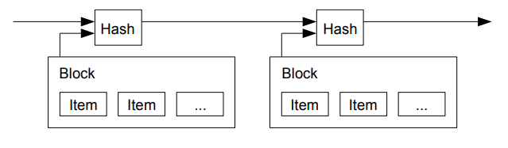
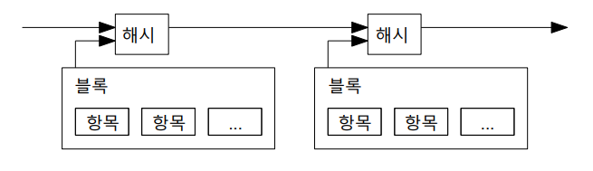
Timestamp Server
Bitcoin - 3.Timestamp Server
The solution we propose begins with a timestamp server. A timestamp server works by taking a hash of a block of items to be timestamped and widely publishing the hash, such as in a newspaper or Usenet post [2-5]. The timestamp proves that the data must have existed at the time, obviously, in order to get into the hash. Each timestamp includes the previous timestamp in its hash, forming a chain, with each additional timestamp reinforcing the ones before it.
우리가 제안하는 해법은 타임스탬프 서버로 시작한다. 타임스탬프 서버는 타임스탬프가 찍힌 항목 블록의 해시를 가져가 그 해시를 신문이나 유즈넷 게시물[2-5]처럼 널리 배포하는 식으로 작동한다. 이 타임스탬프는 그 데이터가, 명백히, 해시(과정)에 들어가기 위해 해당 시각부터 존재했음을 증명한다. 각 타임스탬프는 그 해시 안 에 먼젓번 타임스탬프를 포함하고, 그에 앞선 것들을 하나씩 연장하는(reinforcing the ones) 타임스탬프가 찍힌 사슬을 생성한다.
Notes:
블록체인 = Timestamp Server
Bitcoin Paper에는 블록과 체인이 따로 언급되지만, 명시적으로 블록체인이 언급되지 않음.

Slide 41
블록 높이(height), 깊이(depth), 컴펌(confirmation)
블록 높이(height), 깊이(depth), 컨펌(confirmation)
Block 0
Block 1
Block 2
높이
깊이
Genesis Block
latest
Block 3
3
1
latest
높이
(불변)
깊이
(가변)
= 컨펌
Block 2
Block 2
latest
2
1
2
2
Block 1
Block 1
1
2
1
3
Block 0
Block 0
0
3
0
4
Notes:
컴펌 : 승인, 확인

Slide 42
상태
비트코인: UTXO
블록체인에 상태 및 검증 정보를 모두 저장
이더리움: Account Based
Nonce, Value, Data, StorageHash
블록체인 + State DB
상태: State DB
블록체인 : 상태 탐색 및 검증정보
Notes:
https://www.oreilly.com/library/view/mastering-bitcoin/9781491902639/ch05.html

Slide 43
상태 [ 비트코인 UTXO ]
Unspent Transaction Output
Notes:
비트코인 트랜잭션: https://en.bitcoin.it/wiki/Transaction
비크코인 Script: https://en.bitcoin.it/wiki/Script
튜링-비완전 언어인 포스(Forth) 기반
Multisig: https://blockchair.com/bitcoin/address/3KmpsSrCkEF4dz2aqG2ShvWPc9sysndTsx
이건 머지? 다중 senders 417 -> 1 receipients
https://blockchair.com/bitcoin/transaction/b1059c378d4b58e572682bd5de3d7c115b5d3bc68dd0f2da6c4f2dad38243ac8

Slide 44
상태 [ 이더리움 Account ]
비밀키 -> ECC(secp256k1) -> 공개키 -> Keccak256 -> 하위 160bit
Notes:
이더리움 Account: https://ethereum.org/en/developers/docs/accounts/

Slide 45
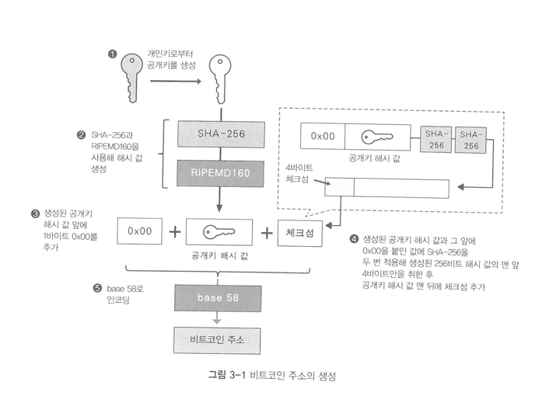
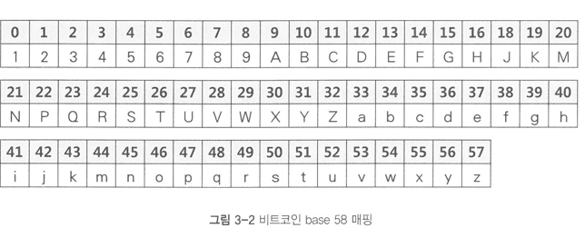
주소
비밀키 -> 공개키 -> 계정의 주소
비트코인 주소 생성 방법
비밀키 -> ECC(secp256k1) -> 공개키 -> SHA-256 -> RIPEMD160 (20바이트) -> prefix 0x00 (1바이트) -> postfix checksum( 0x00 + 공개키 해시값의 SHA256 -> SHA256 -> 결과의 맨앞 4바이트 -> 0x00 + 공개키 해쉬값 + checksum => 총 25바이트 => Base58
RIPEMD160 -> 학계에서 만든 output 160bit 암호화 해쉬 함수 (많이 사용되지 않음)
Base58 Check 인코딩
0 ~ 57 을 1~9,A~Z,a~z 까지 매핑
BASE64의 0(숫자 0), O(대문자 O), I(대문자 아이), l(소문자 엘)처럼 모양이 비슷해 혼동을 일으키는 몇 글자를 제외하고 만든 것이 base 58
Base64는 공식 매핑 테이블이 있으나 base58은 응용프로그램마다 다를 수 있다. 여기 표는 비트코인 base58 매핑표
예전 이메일이 이진 파일을 처리하지 못하던 시절 이메일에 이진 파일을 첨부하기 위해서 사용
매핑표를 이용하여 58진수 처리로 생각하면 된다.
주의: 맨 앞에 0이 연속한 경우: 맨 앞의 0을 바이트 단위로 분리하여 모두 1로 변환
나머지는 58진번 변환을 활용해 두 수를 합친다
3으로 인해 항상 맨 앞에 최소 1바이트의 0이 존재
0의 바이트 수 만큼 1 + Base58 결과
특징
비트코인 주소는 항상 1로 시작한다.
더 이상 몫이 없을 때까지 반복해 그 나머지를 매핑하는 방식 -> 숫자에 따라 나누는 횟수가 달라질 수 있고, 그 결과 비트코인 주소의 길이는 가변이다. 최대 34자
2012년 소프트 포크로 P2PH 새로운 트랜잭션 방식 추가 -> 3으로 시작하는 주소 존재
P2PKH : original, pay to public key hash
P2SH : current, pay-to-script hash (대부분의 월렛) – now standard (더 많은 기능 제공)
이더리움 주소 생성 방법
비밀키 -> ECC(secp256k1) -> 공개키 -> Keccak256 -> 하위 160bit
EIP-55 (Mixed-case checksum address encoding)
주소 -> 소문자로 변환 -> keccak256 -> keccak256 결과의 앞쪽 160bit를 사용 -> keccak256 결과의 nibbl이 8이상이고, 주소가 alphabet인 경우 대문자로 치환
Notes:
비트코인 주소 생성: https://medium.com/coinmonks/how-to-generate-a-bitcoin-address-step-by-step-9d7fcbf1ad0b
https://pthree.org/2014/05/02/analysis-of-ripemd-160/
P2SH: https://wikidocs.net/14507
EIP-55 : https://github.com/ethereum/EIPs/blob/master/EIPS/eip-55.md
Bitcoin base58Check: https://en.bitcoin.it/wiki/Base58Check_encoding
0OIl 제거 (4개)
숫자와 알파벳이 아닌 문자 제거 62: +, 63: / (2개)
\n (line break 제거) (1개)
alphanumeric 인 경우 더블클릭으로 한번에 선택 가능

Slide 46
비트코인 트랜잭션 및 블록

Slide 47
이더리움 트랜잭션 및 블록

Slide 48
비잔티움 장군 문제 (Byzantine Generals Problem)
신뢰할 수 없는 분산 환경에서 메시지 전송 및 데이터 상태 공유 방법?
Bitcoin mailing list #014847 – James A. Donald, 2008-11-13 06:16:31
It is not sufficient that everyone knows X. We also need everyone to know that everyone knows X, and that everyone knows that everyone knows that everyone knows X - which, as in the Byzantine Generals problem, is the classic hard problem of distributed data processing.
모두가 X를 안다는 사실로는 충분하지 않습니다. 모두가 X를 안다는 사실도 모두가 알아야 하며, 또 모두가 X를 안다는 사실을 우리가 모두 다 안다는 사실도 전원이 알아야 한다. 이는 비잔틴 장군 문제처럼, 분산 데이터 시스템에서 오래된 난제이다.
비잔티움 장군 문제 (The Byzantine Generals Problem) – Paper
1982년 레슬리 램포트(Leslie Lamport), 쇼스탁(Robert Shostak), 피스(Marshall Pease)가 공저한 논문
적군의 도시를 공격하려는 비잔티움 제국군의 여러 부대가 지리적으로 떨어진 상태에서 각 부대의 장군들이 (중간에 잡힐지도 모르는) 전령을 통해 교신하면서 공격 계획을 함께 세우는 상황을 가정 – 위키백과
배신자가 존재할 경우에도 합의에 성공하려면 배신자를 포함하여 총 몇 명의 장군이 네트워크에 있어야 할 지를 정하는 것
한 체계 내에서 연결된 다양한 시스템들이 그 중 일부가 에러 코드, 혹은 잘못된 명령어 전달하는 상황에서 어떻게 시스템들의 기능을 정상으로 유지시키고, 체계를 정상 작동 시킬수 있는지 고민하는 일종의 사고 실험 - 나무위키
Notes:
분산 환경 내 데이터 상태에서 서로 믿을 수 없는 컴퓨터들간 여러 데이터의 상태 값을 공유할 수 있는 방법은?
https://satoshi.nakamotoinstitute.org/emails/cryptography/threads/1/#014847
https://wiki.ncsoft.com/pages/viewpage.action?pageId=466690987
Practical 실용적인
https://dl.acm.org/doi/10.1145/357172.357176
레슬리 램포트 – Paxos 제안, 프레드 슈나이더에 의해 검증 -> 분산 컴퓨팅을 위한 상태 기계 접근법 기초
해시넷 – 비잔틴 장애 허용: http://wiki.hash.kr/index.php/%EB%B9%84%EC%9E%94%ED%8B%B4_%EC%9E%A5%EC%95%A0_%ED%97%88%EC%9A%A9
첫 번째 솔루션은 전달된 메시지가 위조될 수도 있다는 시나리오를 가정한다.
두 번째 솔루션은 메시지의 서명이 위조될 수 없다는 전제로 한다.
“모두가 X를 안다는 사실로는 충분하지 않습니다. 모두가 X를 안다는 사실도 모두가 알아야 하며, 또 모두가 X를 안다는 사실을 우리가 모두 다 안다는 사실도 전원이 알아야 한다. 이는 비잔틴 장군의 문제처럼, 분산 데이터 시스템에서 오래된 난제이다.” 이는 2008년 11월 13일 사토시 나카모토와 비트코인 개발 작업을 협업했던 제임스 A 도널드가 사토시에게 보낸 이메일의 일부 내용이다. 제임스 A 도널드가 보낸 말꼬리를 계속 잡는 문구는 컴퓨터 네트워크 분야에서 주로 다루는 ‘두 장군의 문제’(Two Generals Problem)에서 출발한다. 이후 이 문제는 ‘비잔틴 장군의 문제’로 확장이 된다.

Slide 49
비잔티움 장군 문제 (Byzantine Generals Problem)
비잔티움 장군 문제 (The Byzantine Generals Problem) - Paper , 한글 분석
Base Conditions
적은 한 번에 공격을 해야 이길 수 있는 상대
적진을 둘러싼 장군들은 합의를 통해 공격 여부 결정
장군들은 전령을 통해서만 서로 연락 가능
장군들 중 한 명의 사령관이 "공격“, "후퇴"를 결정하여 메시지를 모든 장군에게 전달
장군들은 사령관으로부터 받은 메시지를 나머지 장군들에게 전달 (장군들은 서로 연결되어 있다.)
장군들은 자신이 받은 메시지를 종합하여 "공격“, "후퇴"를 결정하여 명령 이행 (동기화)
Risk Factors : 합의를 방해하는 요소들
전령은 메시지 전달을 실패할 수 있다. (적군에게 포획,살해 또는 기타 사고 등) ➡ 메시지를 보낸 장군은 메시지 도달 여부를 알 수 없다.
장군들 중에 배신자가 섞여 있어 메시지를 왜곡할 수 있다. (사령관도 배신자가 될 수 있다.)
사령관
사령관
장군 1
장군 2
배반자(Traitor)
장군 1
장군 2
적 도시
적 도시
장군 3
장군 4
장군 3
장군 4
배반자
승리
패배
Notes:
https://satoshi.nakamotoinstitute.org/emails/cryptography/threads/1/#014847
https://wiki.ncsoft.com/pages/viewpage.action?pageId=466690987
Practical 실용적인
https://dl.acm.org/doi/10.1145/357172.357176
레슬리 램포트 – Paxos 제안, 프레드 슈나이더에 의해 검증 -> 분산 컴퓨팅을 위한 상태 기계 접근법 기초
한글: https://boohyung.gitbook.io/tech/research/byzantine-generals-problem
해시넷 – 비잔틴 장애 허용: http://wiki.hash.kr/index.php/%EB%B9%84%EC%9E%94%ED%8B%B4_%EC%9E%A5%EC%95%A0_%ED%97%88%EC%9A%A9
첫 번째 솔루션은 전달된 메시지가 위조될 수도 있다는 시나리오를 가정한다.
두 번째 솔루션은 메시지의 서명이 위조될 수 없다는 전제로 한다.
“모두가 X를 안다는 사실로는 충분하지 않습니다. 모두가 X를 안다는 사실도 모두가 알아야 하며, 또 모두가 X를 안다는 사실을 우리가 모두 다 안다는 사실도 전원이 알아야 한다. 이는 비잔틴 장군의 문제처럼, 분산 데이터 시스템에서 오래된 난제이다.” 이는 2008년 11월 13일 사토시 나카모토와 비트코인 개발 작업을 협업했던 제임스 A 도널드가 사토시에게 보낸 이메일의 일부 내용이다. 제임스 A 도널드가 보낸 말꼬리를 계속 잡는 문구는 컴퓨터 네트워크 분야에서 주로 다루는 ‘두 장군의 문제’(Two Generals Problem)에서 출발한다. 이후 이 문제는 ‘비잔틴 장군의 문제’로 확장이 된다.

Slide 50
비잔티움 장군 문제 (Byzantine Generals Problem)
Pass Conditions: 어떻게 해야 전쟁에서 승리할 수 있을까?
만약 사령관이 "공격" 명령을 하달했을 때 메시지를 받은 장군들이 모두 "공격" 을 이행해야 전쟁에서 승리할 수 있다. 그렇기 때문에 배신자의 방해가 있더라도 모두 같은 결정을 할 수 있어야 한다. 이에 저자는 추가적으로 아래의 두 가지 조건을 제시한다. (IC, Interactive Consistency)
IC1: 배신자가 아닌 모든 장군들은 같은 명령을 이행한다.
IC2: 만약 사령관이 배신자가 아니라면, 배신자를 제외한 모든 장군들은 사령관의 명령을 이행한다.
BGP가 생길 수 있는 최소 조건은 아래와 같이 합의 대상이 3명일 때이다.
V_i가 i번째 장군이 받은 메시지의 집합이라고 할 때, 일정 시간 이후 배신자가 아닌 장군들은 자신이 받은 메시지 내용으로 "공격"과 "후퇴" 중 하나를 선택하여 이행한다. (과반수 우선 선택 기준)
1.사령관이 배신자일 경우: 사령관이 보낸 메시지는 진하게 표시
V_1 = {"공격", "후퇴"} -> 장군 1은 "공격" 으로 결정
V_2 = {"후퇴", "공격"} -> 장군 2는 "후퇴" 로 결정
2.장군 2가 배신자일 경우: 사령관이 보낸 메시지는 진하게 표시
V_1 = {"공격", "후퇴"} -> 장군 1은 "공격" 으로 결정
m의 수를 늘려서 (m = 2, 3, ...)장군의 수가 총 3m일 때를 생각해보면 배신자 집단에 사령관이 포함될 경우 정직한 장군들이 잘못된 결정을 하도록 조작이 가능함을 알 수 있다.
안정적인 합의를 위해서는 장군들은 모두 같은 알고리즘을 통해 메시지를 전달하고, 전달받은 메시지에서 "공격"이나 "후퇴" 중 일치된 하나의 메시지를 도출할 수 있어야 한다. 이를 위해 저자는 두 가지 알고리즘을 제시한다.
배반자
사령관
사령관
공격
후퇴
공격
공격
공격
공격
배반자
장군 1
장군 2
장군 1
장군 2
후퇴
후퇴
Notes:
https://boohyung.gitbook.io/tech/research/byzantine-generals-problem
Pass Conditions: 어떻게 해야 전쟁에서 승리할 수 있을까?
만약 사령관이 "공격" 명령을 하달했을 때 메시지를 받은 장군들이 모두 "공격" 을 이행해야 전쟁에서 승리할 수 있다. 그렇기 때문에 배신자의 방해가 있더라도 모두 같은 결정을 할 수 있어야 한다. 이에 저자는 추가적으로 아래의 두 가지 조건을 제시한다. (IC, Interactive Consistency)
IC1: 배신자가 아닌 모든 장군들은 같은 명령을 이행한다.
IC2: 만약 사령관이 배신자가 아니라면, 배신자를 제외한 모든 장군들은 사령관의 명령을 이행한다.
BGP가 생길 수 있는 최소 조건은 아래와 같이 합의 대상이 3명일 때이다.
V_i가 i번째 장군이 받은 메시지의 집합이라고 할 때, 일정 시간 이후 배신자가 아닌 장군들은 자신이 받은 메시지 내용으로 "공격"과 "후퇴" 중 하나를 선택하여 이행한다. (과반수 우선 선택 기준)
1.사령관이 배신자일 경우: 사령관이 보낸 메시지는 진하게 표시
V_1 = {"공격", "후퇴"} -> 장군 1은 "공격" 으로 결정
V_2 = {"후퇴", "공격"} -> 장군 2는 "후퇴" 로 결정
2.장군 2가 배신자일 경우: 사령관이 보낸 메시지는 진하게 표시
V_1 = {"공격", "후퇴"} -> 장군 1은 "공격" 으로 결정
m의 수를 늘려서 (m = 2, 3, ...)장군의 수가 총 3m일 때를 생각해보면 배신자 집단에 사령관이 포함될 경우 정직한 장군들이 잘못된 결정을 하도록 조작이 가능함을 알 수 있다.
안정적인 합의를 위해서는 장군들은 모두 같은 알고리즘을 통해 메시지를 전달하고, 전달받은 메시지에서 "공격"이나 "후퇴" 중 일치된 하나의 메시지를 도출할 수 있어야 한다. 이를 위해 저자는 두 가지 알고리즘을 제시한다.

Slide 51
비잔티움 장군 문제 (Byzantine Generals Problem)
무신뢰성
확장성
즉시성
보안성
지속가능성
안정성
Notes:
https://wiki.ncsoft.com/pages/viewpage.action?pageId=466690987

Slide 52
블록체인 주요 기술요소
P2P 네트워크
전사서명, 해쉬
합의 알고리즘
스마트 컨트랙트

Slide 53
P2P 네트워크
P2P 토폴로지
그래프
노드(Node), 엣지(Edge)
트랜잭션, 블록은 모든 노드에 전파되고 검증 및 복사
블록체인은 분산원장(DLT; distributed ledger technology) 기술

Slide 54
노드와 클라이언트
Notes:
이더리움 Nodes and Clients: https://ethereum.org/en/developers/docs/nodes-and-clients/

Slide 55
P2P 네트워크
트랜잭션 전파
블록 전파

Slide 56
전자서명, 해쉬
통신간 위변조 방지
전자서명 기본 개념 설명

Slide 57
ECDSA (Elliptic Curve Digital Signature Algorithm, 타원 곡선 전자 서명 알고리즘)
secp256k1
specification
서명 -> 검증 - >공개키 복구
Notes:
비트코인: https://developer.bitcoin.org/reference/transactions.html
즉 전자서명을 생성하기 위해선 직렬화된 트랜잭션 데이터가 필요하다. 여기서 문제가 발생한다. 트랜잭션에는 전자서명이 포함되고, 전자서명을 생성하기 위해서는 트랜잭션 데이터가 필요하여 무한 재귀에 빠지게 된다.
이 문제를 해결하기 위해서 전자서명에 사용되는 트랜잭션 직렬화 데이터를 생성할 때 전자서명 부분을 제외한 체 직렬화한다. 제외 한 부분에는 참조하는 UTXO의 잠금 스크립트를 대신 채워 넣는다.
이더리움: v,r,s
마스터링 비트코인: https://www.oreilly.com/library/view/mastering-bitcoin-2nd/9781491954379/ch04.html
비트코인
* 직렬화: https://medium.com/programming-bitcoin/chapter-4-%EC%A7%81%EB%A0%AC%ED%99%94-6e3cd2092692 (공개키 직렬화, 서명 직렬화)
*

Slide 58
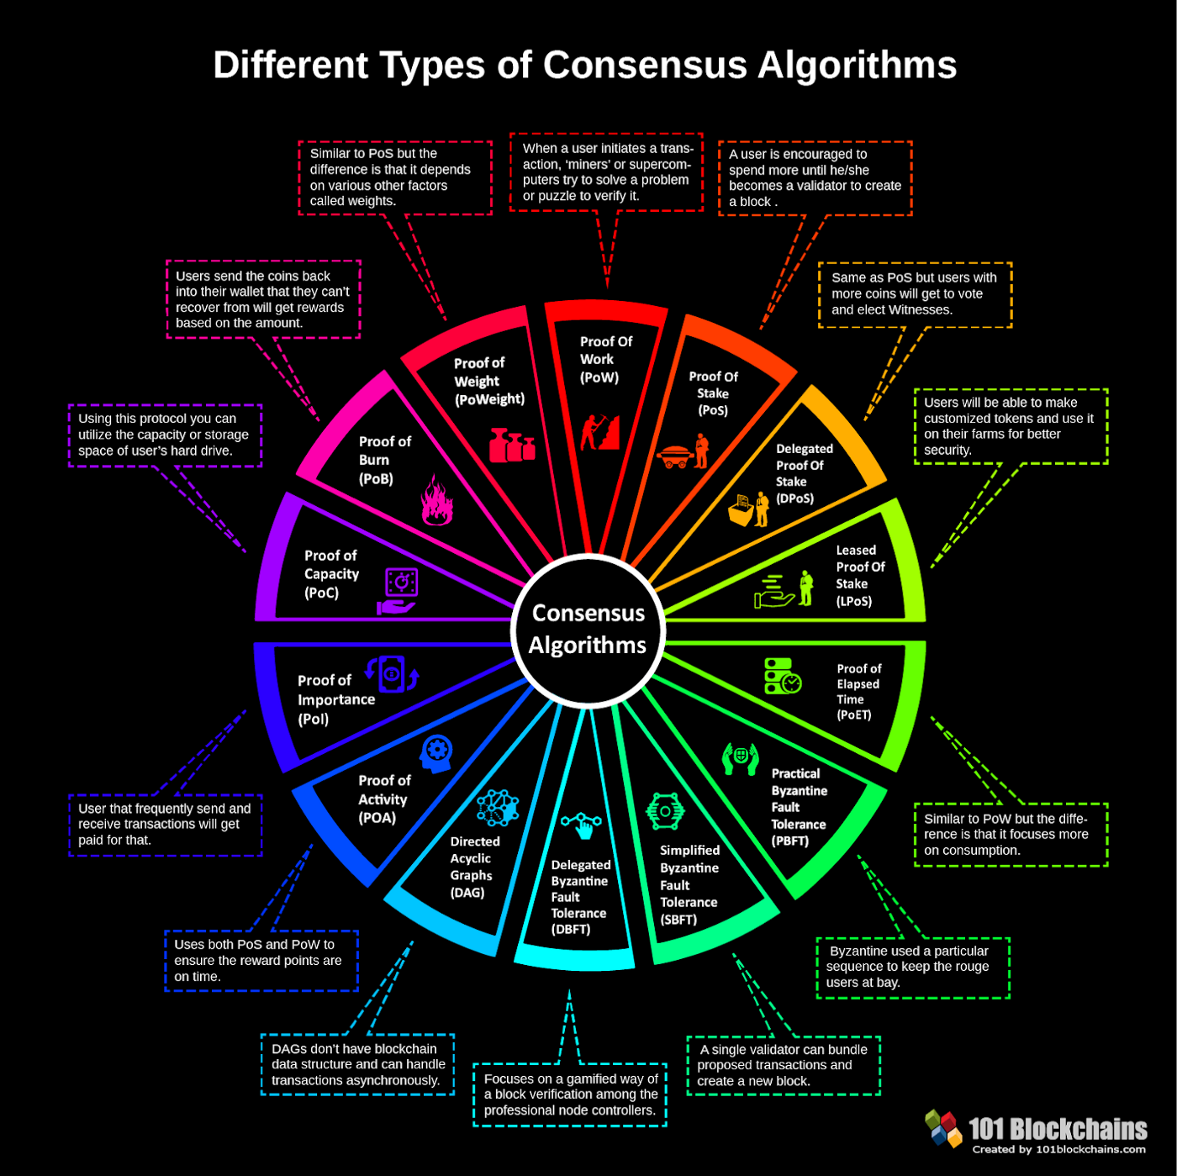
합의 알고리즘
합의 알고리즘이란?
분산 환경에서 다른 컴퓨터들간 같은 데이터에 동의하는 메커니즘
블럭체인의 합의 알고리즘?
누가, 어떻게 블록을 만들 것인가?
https://101blockchains.com/wp-content/uploads/2018/08/Different_Consensus_Algorithms.png
Notes:
https://medium.com/@chamirachid/your-journey-to-consensus-part-1-6a88a6f818f6
https://101blockchains.com/%d0%ba%d0%be%d0%bd%d1%81%d0%b5%d0%bd%d1%81%d1%83%d1%81%d0%bd%d1%8b%d0%b5-%d0%b0%d0%bb%d0%b3%d0%be%d1%80%d0%b8%d1%82%d0%bc%d1%8b/#prettyPhoto

Slide 59
합의 알고리즘
PoW (Proof of Work)
PoS (Proof of State)
PBFT
raft

Slide 60
합의 알고리즘 [ PoW (Proof of Work) ]
Proof of Work (비트코인, 이더리움)
퍼즐 문제를 빨리 푼 사람이 블록 생성 기회 얻음
퍼즐
Hash값이 일정 값 이하
Nonce
코인 : 블록생성에 대한 보상(reward)
비트코인: 첫번째 트랜잭션은 자신에게 보상을 지급
이더리움: beneficiary에 자신을 지정하고, 자신의 상태를 수정
채굴 : PoW 블록체인의 퍼즐을 풀어 블록을 생성하고 전파하는 것
난이도 조정
비트코인 : 블록 40000개 마다 조정, 10분에 수렴하도록
이더리움: 블록 당 조정, 12 ~ 14초
Notes:
https://ethereum.org/en/developers/docs/blocks/

Slide 61
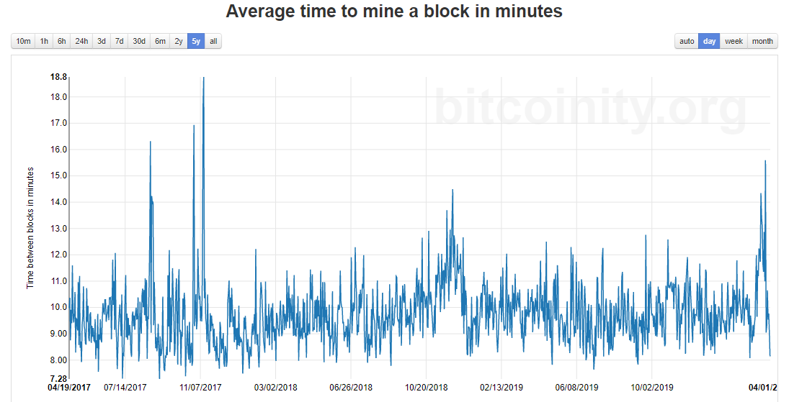
합의 알고리즘 - PoW
비트코인 블록 생성 시간 (약 10분)
https://data.bitcoinity.org/bitcoin/block_time/5y?r=day&t=l

Slide 62
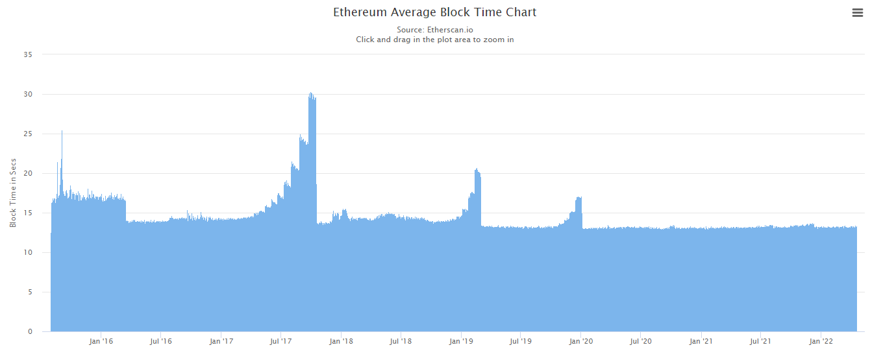
합의 알고리즘 - PoW
이더리움 평균 블록생성 시간 (Target: 12 ~ 14초)
https://etherscan.io/chart/blocktime
Notes:
https://ycharts.com/indicators/ethereum_average_block_time

Slide 63
합의 알고리즘 - 포크(fork)
2개 이상의 노드가 동시에 블록을 생성한다면?

Slide 64
합의 알고리즘 - PoW
51% 문제
파이널리티 불확실성
성능한계
블록체인의 용량
Notes:
8.2 계산량에 따른 증명(Proof of Work)의 문제점 https://www.notion.so/9fa0d54b849846fba25c0f88d5ae14b4

Slide 65
합의 알고리즘 - PoW - Finality
2개 이상의 노드가 동시에 블록을 생성한다면?

Slide 66
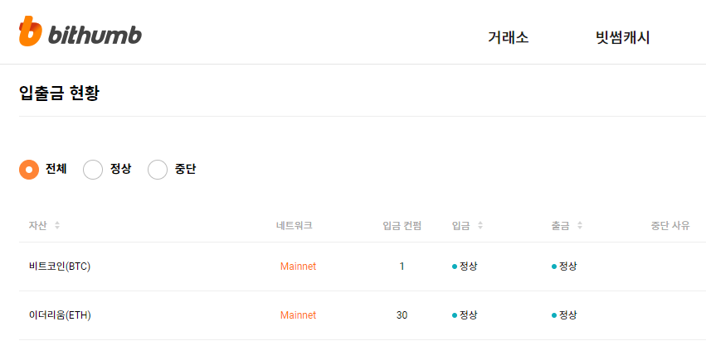
합의 알고리즘 - PoW - Finality
Confirmation
Notes:
https://www.bithumb.com/coin_inout/compare_price

Slide 67
합의 알고리즘 - PoW - Finality

Slide 68
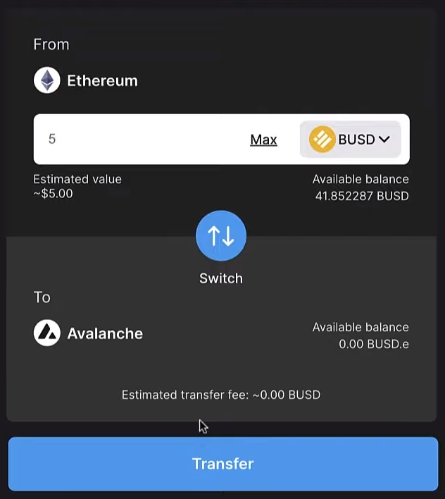
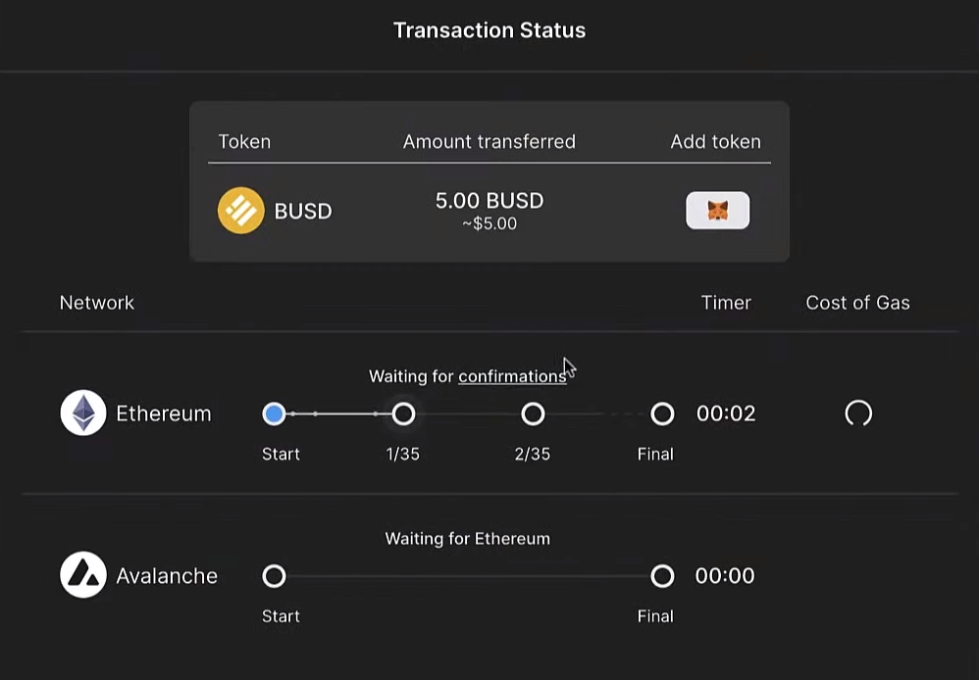
합의 알고리즘 - PoW - Finality
Avalanche Bridge
블록체인간 Token Swap시 출발 블록체인의 Confirmations 대기
https://bridge.avax.network/
Notes:
https://docs.traderjoexyz.com/main/welcome/guides/avalanche-bridge-tutorial

Slide 69
합의 알고리즘 - PoS
Proof of Stake (이더리움 2.0)
Staking 양에 따라 블록 생성 기회 부여

Slide 70
합의 알고리즘 - PBFT
PBFT (Practical Byzantine Fault Tolerance)(프랙티컬 비잔틴 장애 허용)
Notes:
https://ko.docs.klaytn.com/klaytn/design/consensus-mechanism
http://wiki.hash.kr/index.php/%ED%94%84%EB%9E%99%ED%8B%B0%EC%BB%AC_%EB%B9%84%EC%9E%94%ED%8B%B4_%EC%9E%A5%EC%95%A0_%ED%97%88%EC%9A%A9

Slide 71
합의 알고리즘 - raft
raft
Hyperledger Fabric
Notes:
https://ko.docs.klaytn.com/klaytn/design/consensus-mechanism
http://wiki.hash.kr/index.php/%ED%94%84%EB%9E%99%ED%8B%B0%EC%BB%AC_%EB%B9%84%EC%9E%94%ED%8B%B4_%EC%9E%A5%EC%95%A0_%ED%97%88%EC%9A%A9

Slide 72
블록체인의 보안 [위·변조 방지, 검열 저항성]
특정 트랜잭션 위·변조 시, Hash 함수의 avalanche effect에 의한 위·변조 방지
변조된 블록부터 다시 블록을 만든다면?
Notes:
검열 저항성: https://brunch.co.kr/@dongha-sohn/7

Slide 73
스마트 계약(Smart Contract)
블록체인 상에서 동작하는 프로그램
스마트 계약은 중간에 제3의 보증기관을 끼우지 않고 개인간(P2P)에 원하는 계약을 체결할 수 있도록 해주는 디지털 전자계약 기능
1994년 닉 재보(Nick Szabo) 처음 고안된 개념 "계약에 필요한 요소를 코드를 통해 스스로 실행되게 하는 전산화된 거래 약속“
비트코인 스크립트
이더리움 스마트 컨트랙트(Smart Contract)
Notes:
스마트 계약: http://wiki.hash.kr/index.php/%EC%8A%A4%EB%A7%88%ED%8A%B8_%EA%B3%84%EC%95%BD

Slide 74
스마트 컨트랙트 - 비트코인
화폐기능만 제공

Slide 75
스마트 컨트랙트 - 이더리움
EVM

Slide 76
스마트 컨트랙트 - 이더리움
Solidity
From 이 To에서 Value를 전송
종이 계약서
스마트 계약(ERC20.sol)
Contract
// SPDX-License-Identifier: MIT
pragma solidity 0.8.13;
contract ERC20 {
mapping(address => uint256) balances;
function transfer(address to, uint256 value) public returns(bool success) {
require(balances[msg.sender] > value, "balance is insufficient");
balances[msg.sender] -= value;
balances[to] += value;
emit Transfer(msg.sender, to, value);
return true;
}
event Transfer(address indexed from, address indexed to, uint256 value);
}

Slide 77
수수료 (Fee)
먼저 호출된 트랜잭션이 먼저 블록에 포함되는가?
블록생성(채굴) 동기 부여
네트워크 부하 감소
비트코인 Fee
Output – input
Fee 가 높은 트랜잭션이 우선 선택되어 블록에 포함
Notes:
Gas and Fees: https://ethereum.org/en/developers/docs/gas/

Slide 78
수수료 (Fee)
이더리움 Gas, Gas Fee
DoS 공격 (Denial of service attack)
// SPDX-License-Identifier: MIT
pragma solidity 0.8.13;
contract DosAttack {
uint256 value;
function infiniteLoop() public {
for (uint256 i = 0; i < 9999999999999; i++) {
value += i;
}
}
}
Notes:
EVM, Solidity를 통해서 블록체인에서 동작하는 프로그램을 작성할 수 있게되었으나,
트랜잭션은 모든 노드에 전파되고 실행되기 때문에 DoS(Deny of Service)를 당할 수 있음.
DoS: https://academy.binance.com/ko/articles/what-is-a-dos-attack
도스(DoS) vs 디도스(DDoS) 공격
디도스(DDos, Distributed Denial-of-Service) 공격이 있습니다. 도스와 디도스 공격의 차이점은, 디도스 공격은 많은 악성 장치들이 단일 리소스를 타깃으로 삼는다는 것
ETH burn: https://watchtheburn.com/

Slide 79
지갑
블록체인 지갑과 비즈니스 모델의 지갑
블록체인 지갑
비밀키 보관
트랜잭션 서명 (Transaction Signing)
(부가기능) Native Currency (BTC, ETH) 조회, 전송
비즈니스 모델의 지갑
자산 확인

Slide 80
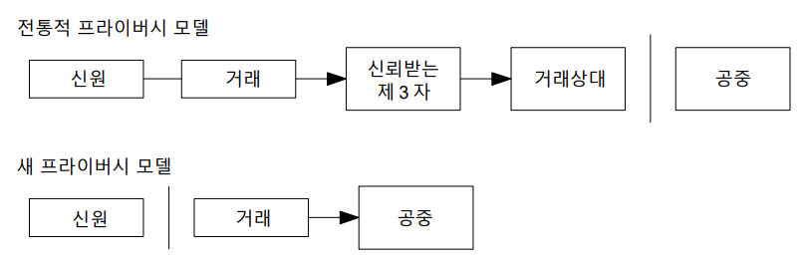
지갑
Bitcoin - 10. 프라이버시(Privacy)
전통적인 은행 모델은 참여 당사자(the parties involved)와 신뢰받는 제 3 자에게 정보 접근을 제한함으로써 일정
수준 프라이버시를 달성한다. 이 방법은 모든 거래를 공개할 필요성에 따라 배제되지만, 공개키 익명성을 보존
해 다른 장소에서 정보의 흐름을 끊는 걸로 여전히 프라이버시가 보장될 수 있다. 공중(the public)은 누군가가
다른 누군가에게 보내는 금액을 볼 수 있지만, 그 거래에 연결된 누군가에 대한 정보는 볼 수 없다. 이는 증권거
래소에서 공개되는 정보 수준과 비슷하게, 개별 거래 시각과 규모를 나타내는 "테이프(tape)"는 공개되지만, 그
거래 당사자가 누구인지 알지는 못하는 것이다.
부가적인 방책으로, 각 거래마다 새로운 키 쌍이 사용돼야 그게 어떤 공통된 소유자에게 연결되는 일을 계
속 피할 수 있다. 여러 입금이 동일 소유자의 소유임을 부득이 드러내는 다중입금 거래에서 어떤 연결은 여전히
불가피하다. 그 거래의 키 소유자가 드러나면, 연결이 동일 소유자에게 속한 다른 거래까지 노출할 위험이 있다.

Slide 81
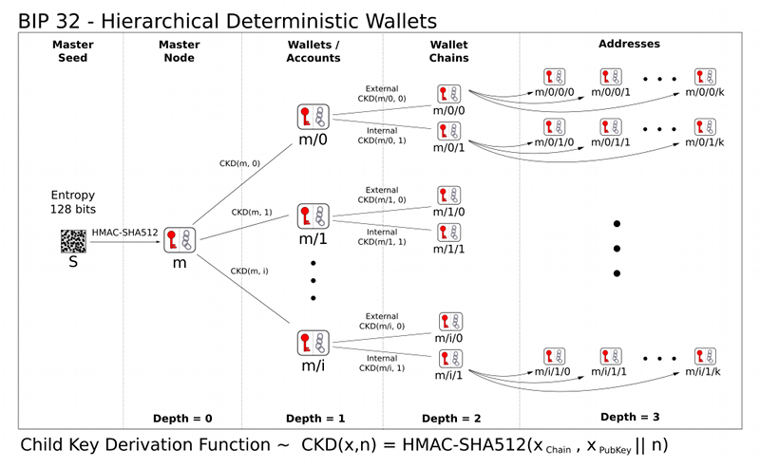
지갑 [ HDWallet – BIP32 ]
HDWallet (Hierarchical Deterministic Wallets)
Notes:
https://github.com/bitcoin/bips/blob/master/bip-0032.mediawiki
https://velog.io/@dik654/HDwallet

Slide 82
지갑 [ 니모닉(Mnemonic Code: BIP-39) ]
지갑을 복구하기 위한 12개 단어
지갑의 seed가 되는 binary나 hex 표현은 너무 복잡하기에 쉽게 입력할 수 있도록 갖춰진 형식
Seed: ab8c62ee16e6fa8a1496de4d012dae491da6c3bca622ae0a2e6e2d336ba4831e1972c1aab7da0af3af70dd4d7b4738466600c9e1ac42fcca856d1a8c6220ee06
wordlist(English): https://github.com/bitcoin/bips/blob/master/bip-0039/english.txt
Notes:
http://wiki.hash.kr/index.php/%EB%8B%88%EB%AA%A8%EB%8B%89
https://github.com/bitcoin/bips/blob/master/bip-0039.mediawiki

Slide 83
지갑
메타마스크

Slide 84
Dapp (Decentrialized Application)
이더리움 JSON-RPC
Ethereum JSON-RPC Specification (JSON-RPC)
Http, WebSocket - CORS 지원
이더리움 API library & Wallet API
web3js (javascript), web3j (Java), web3.py (python), Nethereum (C#)
지갑
메타마스크 (integration with web3js)
Notes:
http://www.jsonrpc.org/specification
https://playground.open-rpc.org/?schemaUrl=https://raw.githubusercontent.com/ethereum/eth1.0-apis/assembled-spec/openrpc.json&uiSchema%5BappBar%5D%5Bui:splitView%5D=true&uiSchema%5BappBar%5D%5Bui:input%5D=false&uiSchema%5BappBar%5D%5Bui:examplesDropdown%5D=false

Slide 85
Dapp (Decentrialized Application)
이더리움 JSON-RPC
Method | Description
eth_getBlockByHash | Returns information about a block by hash.
eth_getBlockByNumber | Returns information about a block by number.
eth_getBlockTransactionCountByHash | Returns the number of transactions in a block from a block matching the given block hash.
eth_getBlockTransactionCountByNumber | Returns the number of transactions in a block matching the given block number.
eth_getUncleCountByBlockHash | Returns the number of uncles in a block from a block matching the given block hash.
eth_getUncleCountByBlockNumber | Returns the number of transactions in a block matching the given block number.
eth_protocolVersion | Returns the current Ethereum protocol version.
eth_chainId | Returns the chain ID of the current network.
eth_syncing | Returns an object with data about the sync status or false.
eth_coinbase | Returns the client coinbase address.
eth_accounts | Returns a list of addresses owned by client.
eth_blockNumber | Returns the number of most recent block.
eth_call | Executes a new message call immediately without creating a transaction on the block chain.
eth_estimateGas | Generates and returns an estimate of how much gas is necessary to allow the transaction to complete.
eth_gasPrice | Returns the current price per gas in wei.
eth_feeHistory
eth_newFilter | Creates a filter object, based on filter options, to notify when the state changes (logs).
eth_newBlockFilter | Creates a filter in the node, to notify when a new block arrives.
eth_newPendingTransactionFilter | Creates a filter in the node, to notify when new pending transactions arrive.
eth_uninstallFilter | Uninstalls a filter with given id.
eth_getFilterChanges | Polling method for a filter, which returns an array of logs which occurred since last poll.
eth_getLogs | Returns an array of all logs matching filter with given id.
Notes:
http://www.jsonrpc.org/specification
https://playground.open-rpc.org/?schemaUrl=https://raw.githubusercontent.com/ethereum/eth1.0-apis/assembled-spec/openrpc.json&uiSchema%5BappBar%5D%5Bui:splitView%5D=true&uiSchema%5BappBar%5D%5Bui:input%5D=false&uiSchema%5BappBar%5D%5Bui:examplesDropdown%5D=false

Slide 86
Dapp (Decentrialized Application)
이더리움 JSON-RPC
Method | Description
eth_getLogs | Returns an array of all logs matching filter with given id.
eth_mining | Returns whether the client is actively mining new blocks.
eth_hashrate | Returns the number of hashes per second that the node is mining with.
eth_getWork | Returns the hash of the current block, the seedHash, and the boundary condition to be met (“target”).
eth_submitWork | Used for submitting a proof-of-work solution.
eth_submitHashrate | Used for submitting mining hashrate.
eth_hashrate | Returns the number of hashes per second that the node is mining with.
eth_getWork | Returns the hash of the current block, the seedHash, and the boundary condition to be met (“target”).
eth_submitWork | Used for submitting a proof-of-work solution.
eth_submitHashrate | Used for submitting mining hashrate.
eth_sign | Returns an EIP-191 signature over the provided data.
eth_signTransaction | Returns an RLP encoded transaction signed by the specified account.
eth_getBalance | Returns the balance of the account of given address.
eth_getStorageAt | Returns the value from a storage position at a given address.
eth_getTransactionCount | Returns the number of transactions sent from an address.
eth_getCode | Returns code at a given address.
eth_sendTransaction | Signs and submits a transaction.
eth_sendRawTransaction | Submits a raw transaction.
eth_getTransactionByHash | Returns the information about a transaction requested by transaction hash.
eth_getTransactionByBlockHashAndIndex | Returns information about a transaction by block hash and transaction index position.
eth_getTransactionByBlockNumberAndIndex | Returns information about a transaction by block number and transaction index position.
eth_getTransactionReceipt | Returns the receipt of a transaction by transaction hash.
Notes:
http://www.jsonrpc.org/specification
https://playground.open-rpc.org/?schemaUrl=https://raw.githubusercontent.com/ethereum/eth1.0-apis/assembled-spec/openrpc.json&uiSchema%5BappBar%5D%5Bui:splitView%5D=true&uiSchema%5BappBar%5D%5Bui:input%5D=false&uiSchema%5BappBar%5D%5Bui:examplesDropdown%5D=false

Slide 87
Dapp (Decentrialized Application)
Web3
web3js

Slide 88
이더리움 블럭
Notes:
https://medium.com/tomak/3-%EC%9D%B4%EB%8D%94%EB%A6%AC%EC%9B%80%EC%9D%80-%EC%96%B4%EB%96%BB%EA%B2%8C-%EB%8F%99%EC%9E%91%ED%95%98%EB%8A%94%EA%B0%80-c0a5d5d4df3c
https://hersheythings.xyz/entry/ethtereumstructure
https://brunch.co.kr/@skkrypto#articles
levelDB: https://beta.peakd.com/ethereum/@sigmoid/let-s-decode-ethereum-s-level-database-manually
https://ihpark92.tistory.com/category/%EC%9D%B4%EB%8D%94%EB%A6%AC%EC%9B%80/Ethereum%20Core

Slide 89
가상자산 거래소
가상자산 거래소에서 무엇을 매수, 매도하는 것인가?
업비트 이용약관 - 제 2조 (정의)
5. "디지털 자산"이라 함은 서비스에서 거래할 수 있는 비트코인, 이더리움 등 블록체인에서 전자적으로 존재하는 정보로 서비스의 대상물을 말합니다. 회원은 회사에 대하여 계정 내 "디지털 자산"의 수량만큼의 출금 청구권을 보유합니다.
Notes:
https://upbit.com/terms_of_service
가상자산을 출금할 수 있는 권리를 가진 채권을 매수, 매도하는 것

Slide 90
기본 색깔 가나다라마바사아자차카타파하 abcdefghijklmnopqrstuvwxyz ABCDEFGHIJKLMNOPQRSTUVWXYZ
포인트 색깔 가나다라마바사아자차카타파하 abcdefghijklmnopqrstuvwxyz ABCDEFGHIJKLMNOPQRSTUVWXYZ
포인트 색깔 가나다라마바사아자차카타파하 abcdefghijklmnopqrstuvwxyz ABCDEFGHIJKLMNOPQRSTUVWXYZ
포인트 색깔 가나다라마바사아자차카타파하 abcdefghijklmnopqrstuvwxyz ABCDEFGHIJKLMNOPQRSTUVWXYZ
포인트 색깔 가나다라마바사아자차카타파하 abcdefghijklmnopqrstuvwxyz ABCDEFGHIJKLMNOPQRSTUVWXYZ
포인트 색깔 가나다라마바사아자차카타파하 abcdefghijklmnopqrstuvwxyz ABCDEFGHIJKLMNOPQRSTUVWXYZ
포인트 색깔 가나다라마바사아자차카타파하 abcdefghijklmnopqrstuvwxyz ABCDEFGHIJKLMNOPQRSTUVWXYZ
포인트 색깔 가나다라마바사아자차카타파하 abcdefghijklmnopqrstuvwxyz ABCDEFGHIJKLMNOPQRSTUVWXYZ
포인트 색깔 가나다라마바사아자차카타파하 abcdefghijklmnopqrstuvwxyz ABCDEFGHIJKLMNOPQRSTUVWXYZ
포인트 색깔 가나다라마바사아자차카타파하 abcdefghijklmnopqrstuvwxyz ABCDEFGHIJKLMNOPQRSTUVWXYZ
포인트 색깔 가나다라마바사아자차카타파하 abcdefghijklmnopqrstuvwxyz ABCDEFGHIJKLMNOPQRSTUVWXYZ
포인트 색깔 가나다라마바사아자차카타파하 abcdefghijklmnopqrstuvwxyz ABCDEFGHIJKLMNOPQRSTUVWXYZ
포인트 색깔 가나다라마바사아자차카타파하 abcdefghijklmnopqrstuvwxyz ABCDEFGHIJKLMNOPQRSTUVWXYZ
비트코인 색깔 비트코인 색깔 비트코인 색깔 비트코인 색깔 비트코인 색깔
이더리움 색깔 이더리움 색깔 이더리움 색깔 이더리움 색깔 이더리움 색깔

